Slide 1


人文地理学
第四章 人口人种民族
2021级人城

Slide 2

本章首先总结了世界人口的增长过程及发展趋势并介绍了人口转变的主要理论及不同国家的人口转变模式，深入分析了地理环境、经济发展对人口发展的影响，引用适度人口的概念探讨了人口对经济社会发展的战略意义；在归纳总结人口分布与迁移规律基础上分析人口分布与迁移的影响机制；其次在阐述人种划分的基础上诠释了人种与地理环境之间的相互关系；再次系统分析民族的形成与特征，全面总结世界民族分布、迁移与集聚规律及民族的变化与整合特征；最后对民俗与环境、流行音乐与环境的关系进行了详尽解释。
内
容
摘
要

Slide 3
第一节 人口与发展
第二节 人口分布与迁移
第三节 人种
第四节 民族
第五节 民俗与流行文化

Slide 4

第一节 人口与发展
一、世界人口增长过程
二、人口转变理论与模式
三、人口与发展

Slide 5
一、世界人口增长过程
1999年10月12日，人口首次突破60亿大关，2011年10月31日，世界70亿人口日。预计2023年人口80亿。
这时距离人科动物在肯尼亚的图尔卡纳湖畔留下迄今已知的最早的化石大约有400多万年了。在这漫长的历史期间，人类走过了艰难曲折的进化之路。其中的大部分时间，属于直立人阶段；大约25万年前进入早期智人阶段；5万年前进入晚期智人阶段，至此人类的种属进化才基本完成。

Slide 6
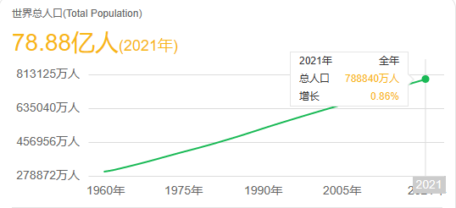
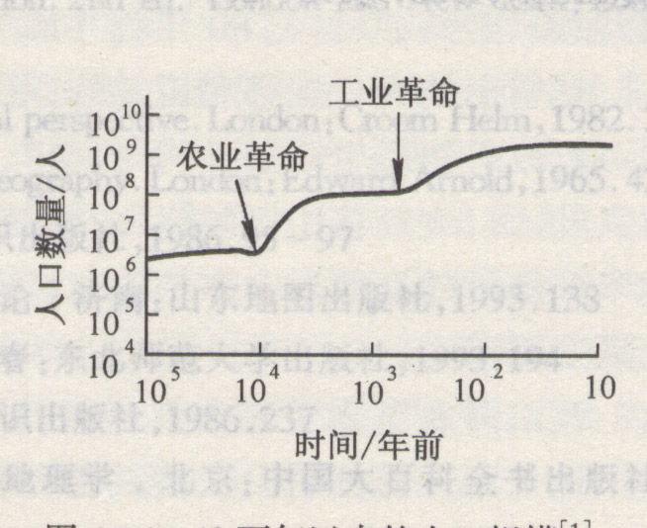
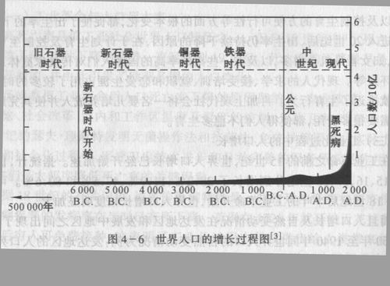
一、世界人口增长过程
10万年以来的世界人口规模
世界人口的增长过程图

Slide 7
世界人口发展的三个阶段
世界人口发展的三个阶段
（一）史前时代（人类产生——公元前3000年）
l 世界人口发展的静止时期
l 根据生产方式的不同，史前时代还可分为
旧石器、中石器和新石器三个不同的时代

Slide 8
史前时代
时 代 | 时 间 | 人 口 | 每千年 增长率 | 增长速度
旧石器时代 | 公元前100万——1.5万年 | 1——2万人增加到300万人 | 不足1% | 极其缓慢
中石器时代 | 公元前1.5万年——9000年 | 300万增加到500万 | 15% | 很慢
新石器时代 | 公元前9000年——3000年 | 500万增加到3000万 | 40% | 很大的提高

Slide 9
史前时代
新石器时代，学者认为是世界人口增长的第一个转折点，这一时期的初期诞生了最初的农业。
权威的《泰晤士世界历史地图集》对农业的出现给予了最高的评价：“人类（更确切地说，一定区域里的一定集团的人类）从狩猎者和捕鱼者转变为农耕者、从游荡的生活转变到定居生活的变迁，是人类全部历史上最具有决定意义的革命。”
“农业不仅使人口的增长成为可能（据推测，在公元前8000——公元前4000年间，人口大约增加了16倍），而且还引起了人们所熟悉的村落共同体的景象的出现。”
农业改善了人类在大自然中的地位，从而直接影响了人类的繁殖。

Slide 10
史前时代
这一时期人口发展具有2个显著的特点：
l 死亡率极高（据估计达50‰），平均寿命很短，人口数量长期停滞不前。
l 时间和空间上的极端不平衡，整个人口增长曲线呈现为大幅度升降的波浪形，其中下降时比较急剧，而恢复时则比较缓慢。

Slide 11
史前时代
原因：
社会生产力极端低下是最根本的原因，人类靠采集、捕猎自然界的食物生存，没有能力抗拒自然力，冻、饿、疾病、自然灾害、部落冲突（争夺生存空间），造成人类的大量死亡，死亡率极高；
而同时由于妇女普遍过早衰老和夭折，人口的出生率并不很高，超过死亡率是极其有限的。
同时人口增长受自然因素的明显制约，环境良好时，人口增长就较多，环境恶劣时，则明显减少，有时甚至导致整个部落或整个地区的人口近于绝灭。

Slide 12
（二）古代和中世纪（公元前3000年——公元1650年）
世界人口发展的缓慢增长时期
世界各地进入文明时间是各不相同的
这一时期包含2种社会形态：
奴隶社会（公元前3000年——纪元前后）
封建社会（纪元前后——公元1650年）

Slide 13
（二）古代和中世纪（公元前3000年——公元1650年）
人口从3000万增加到5.45亿，每百年平均增长5.8‰，较史前时代提高了数倍，各个时期估算人口以下：公元前3000年4000万，公元前1000年1亿，前500年1.5亿，公元元年2.3亿，公元1000年2.75亿，1100年3.06亿，1200年3.48亿，1400年为4.48亿，1650年5.45亿。

Slide 14
（二）古代和中世纪（公元前3000年——公元1650年）
这一时期人口发展具有2个特点：
l 死亡率在很高的水平下有所下降，出生率则在较高的水平上稳定下来；
l 人口发展总的趋势呈现出相对稳定的缓慢增长，但仍有很大的波动。

Slide 15
（二）古代和中世纪（公元前3000年——公元1650年）
原因：1.阶级矛盾的发展（农民与地主的矛盾导致周期性的土地危机与粮食危机，直到爆发大规模的农民起义和内战，两大对抗阶级的人口都大量减少，才使危机暂时缓解，然后生产和人口走向恢复）；2.气候的变迁（奴隶制时代经历了一段长时期稳定而良好的气候，进入封建朝代气候明显趋于恶化)；3.战争和疾病。

Slide 16
（三）近代以来（公元1650年——2000年）
这一时期人口发展具有4个特点：
死亡率大幅度下降，出生率明显上升，人口增长速度显著加快；
人口数量稳步上升，极少出现大范围的波动；
地区之间的显著差距；
人口逐步进入有计划增长的新阶段。

Slide 17
二、人口转变理论与模式
（一）人口转变理论
人口转变是指由传统人口再生产类型（高出生率、高死亡率、低自然增长率）向现代人口再生产类型（低出生率、低死亡率、低自然增长率）的过渡。
法国人口学家兰迪：三个序列，奠定了人口转变理论研究的基础。
美国人口学家诺特斯坦和寇尔：三阶段，第一次提出人口转变概念。
诺特斯坦学生寇尔：五阶段，提出各阶段的数理界限。
英国人口学家布莱克：五阶段模式，影响最大。

Slide 18
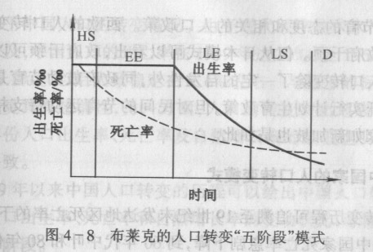
二、人口转变理论与模式
（一）人口转变理论
英国人口学家布莱克：五阶段模式
高位静止阶段：出生率死亡率都很高，人口增长处于静止状态；
早期扩张阶段：死亡率先于出生率下降，人口增长逐渐回事；
后期扩张阶段：死亡率继续下降并达到低水平，出生率也开始下降，人口增长扩张至最快，尔后减速。
低位静止阶段：死亡率和出生率先后降至低水平并重新达到均衡，人口增长再次处于静止状态。
绝对衰退阶段：出生率继续下降并开始低于死亡率，人口呈现负增长状态。

Slide 19
二、人口转变理论与模式
（二）人口转变模式
西北欧模式
日本模式
中国模式
印度模式

Slide 20
三、人口与发展
（一）地理环境与人口增长
（二）人口与经济发展
（三）适度人口及其对经济社会发展战略的意义

Slide 21
（一）地理环境与人口增长
１人类生存在自然环境之中，人类对自然环境具有依赖性。
２自然环境的优劣对人口发展、人口分布、人口密度会产生重大影响。
３在一定生产力水平下，自然资源状况及其开发利用程度，对人口的增长、规模以及分布等都会起到相当大的影响。

Slide 22
（二）人口与经济发展
１、人口与土地资源
世界人均土地1.6ha。分布严重不均：俄罗斯、巴西和美国分别为人均7ha、5ha、3ha，中国只有0.7ha，福建省人均0.377ha。
世界人均耕地0.26ha，中国0.09ha，福建0.042ha。
世界粮农组织曾以0.05ha为人均耕地警戒线，我国有1/3的市县低于此数。

Slide 23
（二）人口与经济发展
2、人口与水资源
世界水资源总量为4.7万km³，人均用水量为800m³，总用水量5000km³。
中国水资源总量为2.8万亿m³，实际可用8000-9000亿m³目前估算用水量7000-8000亿m³ 。
福建水资源量为1168.7亿m³，用水量175亿m³。
著名的人口研究组织“国际人口行动”(设在华盛顿)确定人均1000m³为水资源临界线。

Slide 24
（二）人口与经济发展
3、人口与森林资源
森林面积远古时代60亿ha——1862年55亿ha——1958年37亿ha——目前不足28亿ha，按人口平均现在仅为19世纪中叶的1／10。
森林的锐减在现阶段主要发生于热带地区，80年代初每年大约减少1140万ha，90年代初每年减少达1700—2000万ha，热带雨林是地球的“绿肺”。
森林破坏的主要原因是一方面是人口激增必然需要扩大生存空间，包括开辟农田牧场、修建房屋、道路、水库等； 另一方面是20多亿人依赖木材为基本能源。
中国在世界上也是一个突出的少林国家，人均木材蓄积量仅为世界平均数的1／9，这对实现可持续发展非常不利，也是导致灾害频繁的重要原因。

Slide 25
（二）人口与经济发展
4、人口与能源
能源消费增长明显加快，1860年不足5亿t标准煤——1950年26亿t——90年代中期120亿t；
人均消费量逐步提高，1860年不足0.4t——1950为1t——目前已达2t；在能源消费上发达国家和发展中国家差异悬殊，美国人均消费量达10t以上，发展中国家一般仅为1t左右；
目前全世界一年消费煤炭50余亿t，石油约30亿t，天然气2万多亿m3，其中煤炭可开采二三百年，石油仅能开采三四十年；
大量消费常规能源的生态代价也愈来愈难以承受。1996年全世界燃烧矿物燃料排放到大气中的碳多达60余亿t(1950年为16亿t)，温室效应愈演愈烈。

Slide 26
（二）人口与经济发展
5、人口与食物营养
食物和营养与人的生存发育关系极大，从远古时代起就一直是制约人口发展的最关键的因素。
就总体而言，世界食物生产供给能力增长得比人口更快。
自80年代中期以来，世界人均粮食产量出现明显下降，这表明科技革命和生产力发展的巨大成果，绝大部分已被新增长的人口所抵消。
今后要加速增产粮食，一必须扩大收获面积，二必须提高单产，但从现状和趋势来看，两方面都有很大的难度。
世界食物生产和消费在各国各地区之间的显著不平衡。
中国近一二十年来对世界食物供应形势的改善作出了很大贡献。中国的耕地只占世界的7％，人口占22％，但在80年代以来世界粮食的增量中却贡献了40％，在肉类增量中更贡献了50％以上。

Slide 27
（二）人口与经济发展
6、人口与生态环境
人类经济活动使生态系统简单化，也就是依据人的需求对自然生态系统进行改造和重组，大大减少系统内的物种数量，只保留那些被人们视为有益或有用的成分，并尽量在数量上予以强化，在质量和结构上予以优化。
人口和生产的激增，与不适当的消费模式联系在一起，通过对活动空间的扩张和对自然资源的索取，给地球维系生命的能力施加了沉重的压力。
人类对地球生态系统结构、物质和能量循环过度干扰的破坏性。
在生活和消费过程产生出大量废弃物，其数量与人口相比呈指数增长，并包含着愈来愈多的脱出物质循环常规的非自然成分和有害成分。
具体表现：环境污染、废料激增、气候恶化、土地退化、植被减少、物种消失等

Slide 28
（二）人口与经济发展
7、人口与社会经济资源环境协调发展
人类的可持续发展是一个以人的全面发展为核心和终极目标的人口、社会、经济、资源、环境相互适应、协调运行的综合过程。在人口领域内，涉及控制人口数量、提高人口素质、调整人口结构、改善人口分布等多方面的内容，就现阶段世界上的大多数国家而言，控制人口数量具有头等的重要性。

Slide 29
（三）适度人口及其对经济社会发展战略的意义
１、人口容量
即人口承载量，是指地球及其各个部分在一定时期、一定条件下所可能容纳和抚养的最多人口数量。
人口承载量简便算法
根据本国或本地区的实际情况并参照国际标准，确定一个有一定前瞻性的人均占有土地的水平，以此同现在和未来若干年的耕地总面积相对照，得出该国或该地区可供养的人口数；
例如在中国，一般认为要健康地供养一个人大致需要0.08ha的耕地，耕地总面积有1.24亿ha，得出目前我国大致可供养15.4亿人；
此法也可以确定其它资源的承载力，如水资源等。

Slide 30
（三）适度人口及其对经济社会发展战略的意义
人口承载量算法
首先，对一个地区确定中远期的土地利用结构，主要是确定农、牧、渔三项用地，其中最重要的又是确定的粮食种植面积；
其次，根据历年的农、牧、渔各业的单位面积产量，用罗辑斯蒂曲线或平滑指数法等作中远期前景预测，其结果经专家评议后进行适当调整；
第三，计算中远期农、牧、渔业总产量，主要是粮食产量；
最后，分别按人均占用400kg粮食（粮食水平）和500kg（中等发达水平）计算可以供养的人口数量。

Slide 31
（三）适度人口及其对经济社会发展战略的意义
全球人口承载量测算（未来50-100年）
耕地面积：粮食的实际收获面积可增大0.5倍；
单位面积产量：根据过去50年世界粮食平均单位面积产量年均提高2.3％，过去十余年年均提高1.2％的经验推测，未来尚可提高60％(低方案)、80％(中方案)、100％(高方案)；
粮食总产量：按低、中、高三个方案分别为51.6亿t、58.1亿t、64.5亿t；
人均粮食消费水平：以90年代中期实际水平376kg为基数，在低、中、高三个方案中分别设定为450kg、500kg、550kg；
全球资源人口承载力：低方案——115亿；中方案——116亿；高方案——117亿。

Slide 32

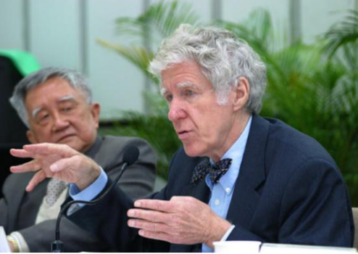
（三）适度人口及其对经济社会发展战略的意义
美国世界观察研究所所长布莱斯·布朗提出：21世纪谁来养活中国人?他根据美国工业化的农业模型计算，当中国人口达到16亿的时候，需要7亿吨粮食采购。但中国只有18亿亩农田，伴随耕地减少、水资源匮乏和环境破坏，粮食产量会逐渐下降，而人口增加、生活水平不断提高，又会产生大量的肉禽蛋奶的副食品需求，对饲料的需求也会大大提高。结论就是中国的粮食供应会对国际粮食市场产生巨大冲击，引发全球生态危机，乃至导致世界性的经济崩溃。
2016年，我国就已经将国际上能够流通粮食的50%(1亿多吨)进口到中国了。

Slide 33
（三）适度人口及其对经济社会发展战略的意义
中国人口承载量测算
1988年中国科学院国情分析研究小组就中国的人口、资源、环境、粮食等4个基本问题，提出了题为《生存与发展》的研究报告；
该报告以生物生产力为基础，以人均400kg粮食为标准，计算了中国不同时期的土地资源承载力；
结论是：1985年总生物产量(干物质)31.7亿t，粮食总产量3 787亿kg，可承载9.5亿人，实际超载1.1亿人。2025年生物产量39.8亿t，粮食5925亿kg，可承载14.8亿人。远景生物产量72.6亿t，可承载16.2亿人；
他们认为：“我国的理论最高承载能力为15～16亿人。”
1997年中国政府和联合国开发计划署、世界粮农组织合作进行的一项研究认为，中国的最大土地人口承载力为17.36亿。

Slide 34
（三）适度人口及其对经济社会发展战略的意义
精确估算人口承载量有3大难点：
生产力发展、科学技术进步以及自然资源开发利用方式的合理化对承载力的影响难以作出精确估量；
系统开放度和外来补偿度对承载力的影响难以把握；
采用什么样的人均资源消费水平也很难确定。

Slide 35
（三）适度人口及其对经济社会发展战略的意义
２、适度人口
是一个国家或地区最适宜的人口数量，它实际上是一种理想人口数量。
与社会、经济、资源、环境相协调，能带来最大效益的相对稳定人口。

Slide 36
（三）适度人口及其对经济社会发展战略的意义
3、经济适度人口和实力适度人口
经济适度人口指在最有利的条件下达到最高生活水平（即按人口平均的最高产量和最高收入）的人口，也即获得最大经济福利的人口。
实力适度人口指一个国家达到最大实力时的人口，即指除去考虑每人平均的最高生活水平外，还要考虑国家的政治和军事所需要的人口。
实力适度人口在数量上要高于经济适度人口。

Slide 37
（三）适度人口及其对经济社会发展战略的意义
4、适度人口意义
对区域经济社会发展战略制定、区域规划和城市规划的修编，区域未来人口预测以及各专项事业的评价是重要的数据基础；
制定国家人口战略的基础和出发点；
对发展中国家来说，确定科学合理的适度人口，才能采取政策手段，促使人口转变，与人口增长与经济增长相适应。

Slide 38
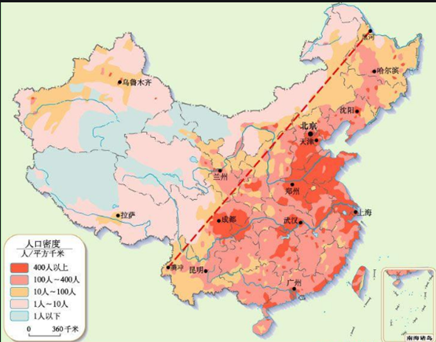
第二节 人口分布与迁移
一、人口分布
二、人口迁移

Slide 39
一、 人口分布
（一）人口分布的测度
（二）世界人口分布的特征及一般规律
（三）世界人口分布的影响因素

Slide 40
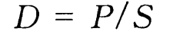
（一）人口分布的测度
1、人口密度
涵义：人口密度指特定区域内单位土地面积上的人口数量。
公式：
D：人口密度，单位常用人/ha、人/㎡；P：人口数；S：土地面积，单位常用ha、k㎡

Slide 41
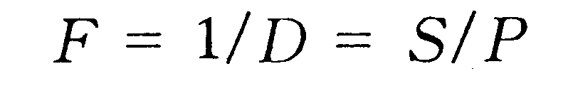
（一）人口分布的测度
2、广狭度
涵义：广狭度指某一区域内人均占有土地面积的大小。
是人口密度的倒数。
公式：
单位常用ha/人、k㎡/人和㎡/人。

Slide 42
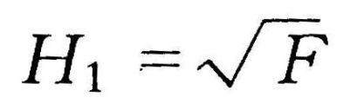
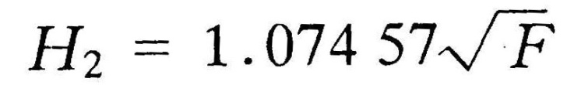
（一）人口分布的测度
3、接近度
涵义：假设某一区域内人口呈等距离分布，则其人均距离即为接近度。
公式：
呈等边正方形分布：
呈正六边形分布：
H常用m，F为人均占有多少㎡的土地。

Slide 43
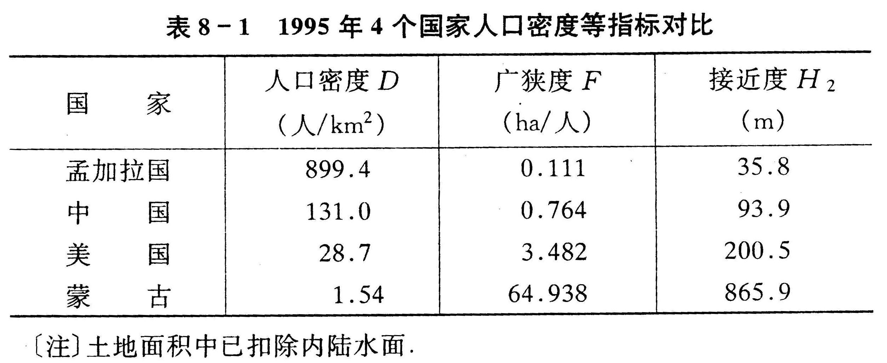
（一）人口分布的测度
这3个指标从比较的角度简单清晰地反映了不同国家或地区之间人口分布的差异性，稀疏稠密一目了然。

Slide 44
（一）人口分布的测度
问题
人口密度等指标提供的只是一个平均数，它不能反映所计算地区的内部差异，地理环境的差异性越大，平均人口密度就越难以反映人口分布的真实面貌。
在一定程度上改善这种缺陷，应缩小计算范围，根据研究需要，选取恰当的计算范围。
城镇人口与乡村人口差异极大，城镇人口具有高度的集中性；乡村人口以分散为特点。
以总人口计算的人口密度，难以反映这种人口分布的差异，弥补这一不足，引入农业人口密度等更具有实际意义的指标。

Slide 45
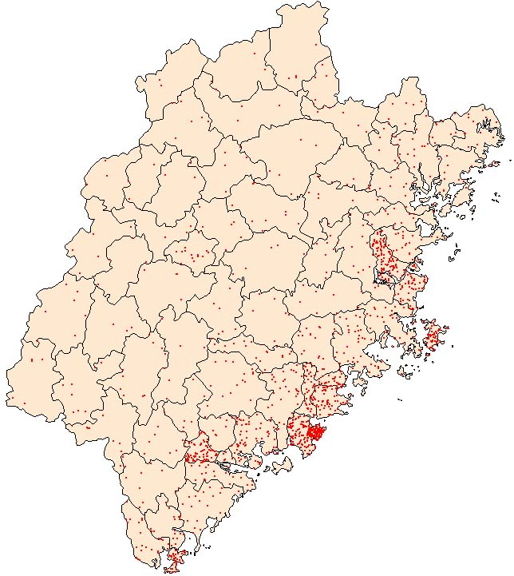

Slide 46
（一）人口分布的测度
4、农业人口密度、营养密度和比较密度
（1）农业人口密度
涵义：指一个地区单位土地面积上的农业人口数量。
公式：农业人口密度 ＝ 农业人口数 ÷ 土地总面积
特点：不仅有地理意义，也有经济意义，助于更深层次上理解人口分布现象。
不足：以土地总面积为基数计算，包括了难以利用的土地。
解决：引入营养密度和比较密度的概念。

Slide 47
（一）人口分布的测度
（2）营养密度
涵义：指一个地区和国家单位耕地面积上的人口数量。
公式：营养密度 ＝ 总人口数 ÷ 耕地面积
（3）比较密度
涵义：将农用地折算成一定生产率的标准耕地后，单位标准耕地面积上的人口数量。
公式：营养密度 ＝ 总人口数 ÷ 单位标准耕地面积
以某一标准耕地的生产率为标准，将各类农用地按其生产率加权折算成标准耕地，如3公顷可垦荒地或牧草场折1公顷耕地等，不同等级耕地也按标准生产率加权折算成标准耕地。

Slide 48
（一）人口分布的测度
（4）可居住面积人口密度
涵义：指一个地区和国家可居住单位面积上的人口数量。
公式：可居住面积人口密度 ＝ 总人口数 ÷ 可居住面积
☒ 课本上讲到的人口密度概念均为人口土地密度，对人口地域分布的度量指标常用的还可以有：人口资源密度、人口经济密度。

Slide 49
（一）人口分布的测度
总结：
单一的人口密度指标并不能真实反映人口分布的规律性，各种指标都有局限性，使用范围都是有限的，因此，在研究人口地域分布合理性时，经常需要把几组人口密度指标结合起来使用。
计算人口密度时，大家应注意计算的口径。
如不同时期对比时，要注意统计区或行政区划范围可能的变动情况；
对资源数量、经济产值要注意其真实涵义和计算价格，如资源是保有储量、可开采量还是理论储量或探明储量，产值的价格是不变价还是当年价等。

Slide 50
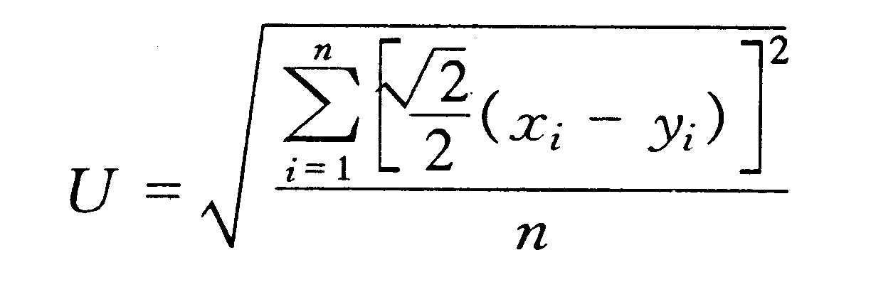
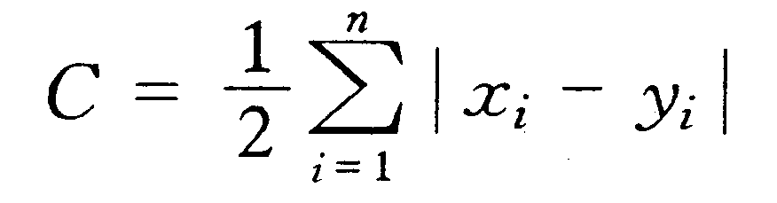
（一）人口分布的测度
5、不均衡指数、集中指数和再分布指数
（1）不均衡指数和集中指数
式中，U为不均衡指数，C为集中指数，n为地域数目，x为各地域人口与总人口的比重；y为各地域土地面积占土地总面积的比重。

Slide 51
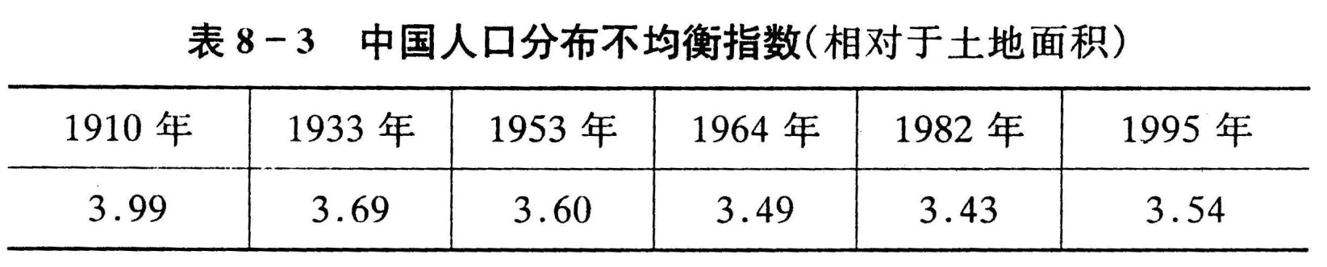
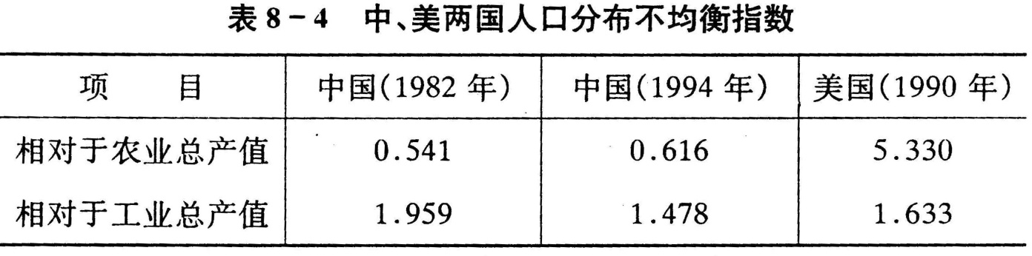
（一）人口分布的测度
用来考察人口分布在地域上是相对均衡还是相对集中
U、C数值越小，表明人口分布越均衡，反之，则表明越集中。
相对于其他指标，也可以计算人口分布不均衡指数，这时，x不变，y则为相对的各项指标在各统计区占总数的比重。

Slide 52
（一）人口分布的测度
相对于某一指标，人口分布不均衡指数小，则说明该地区人口分布主要受其制约。
因此，我们可以利用一系列对人口分布有影响的因素作为指标，分别计算出对应的人口分布不均衡指数，以分析制约该地区人口分布的主要因素。

Slide 53
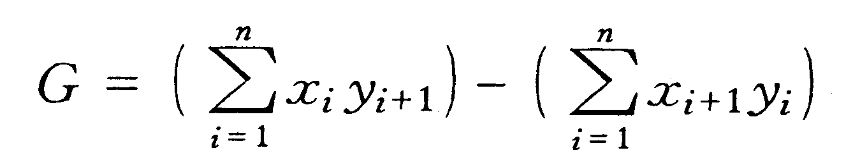
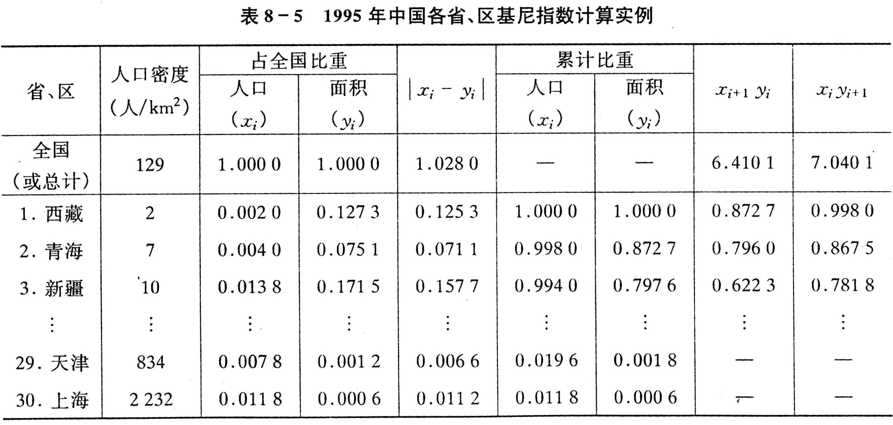
（2）基尼指数
公式：
G越小，表明人口分布越均衡
xi、yi则是按一定标准（如人口密度大小、产值大小等）进行排序后第i个统计区的累计百分比。

Slide 54
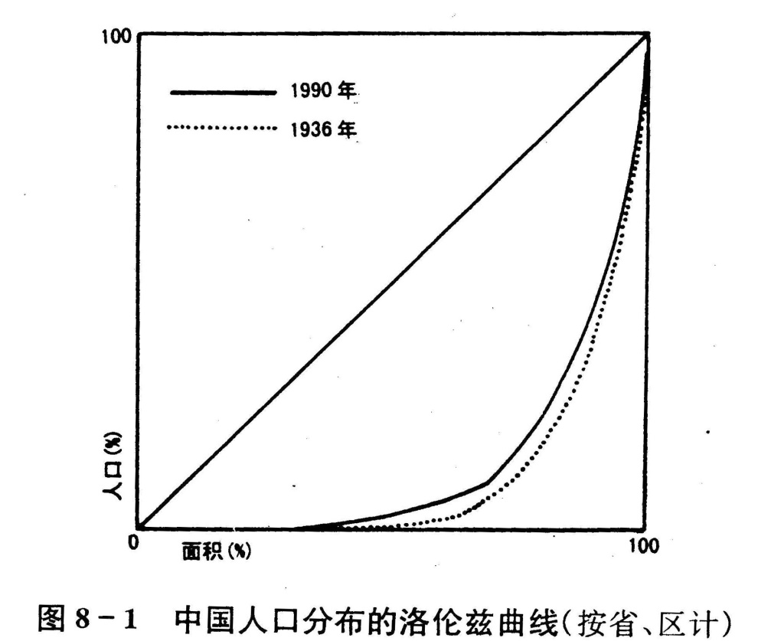
（3）洛伦兹曲线（频率累积曲线）
这种曲线是用于表示某种事物空间分布均衡状况的常用统计曲线，人口分布状况也常用这种方法进行分析。
曲线到对角线之间的面积占对角线一侧全部面积的比重为基尼指数G；
曲线到对角线之间的最大距离为集中指数C。

Slide 55
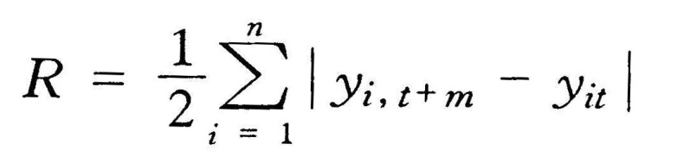
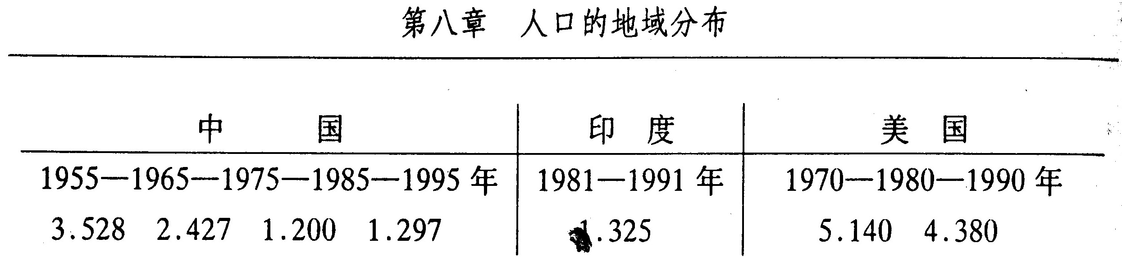
（4）人口再分布指数
公式：
式中，n为地域数目，y_{it}为各地域在t时占总人口的比重，y_{i,t+m}为该地t+m时占总人口的比重。
R越大，说明该地区在t年至t+m年之间人口再分布越活跃，人口分布的变动越大，反之则较不活跃，变动较小。

Slide 56
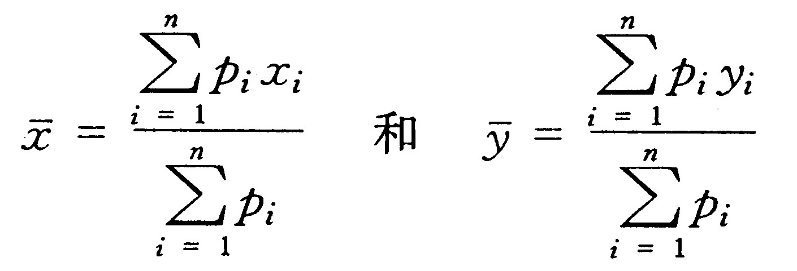
（一）人口分布的测度
6、人口分布重心
涵义：假设某地域内每个居民的重量都相等，则在该地域全部空间平面上力矩达到平衡的一点就是人口分布重心。
公式：
式中x和y为某地域人口分布重心的坐标，通常用经度和纬度，n为该地行政区或统计区的数目，p_{i}、x_{i}和y_{i}分别这些行政区或统计区的人口数及人口分布重心的坐标。

Slide 57
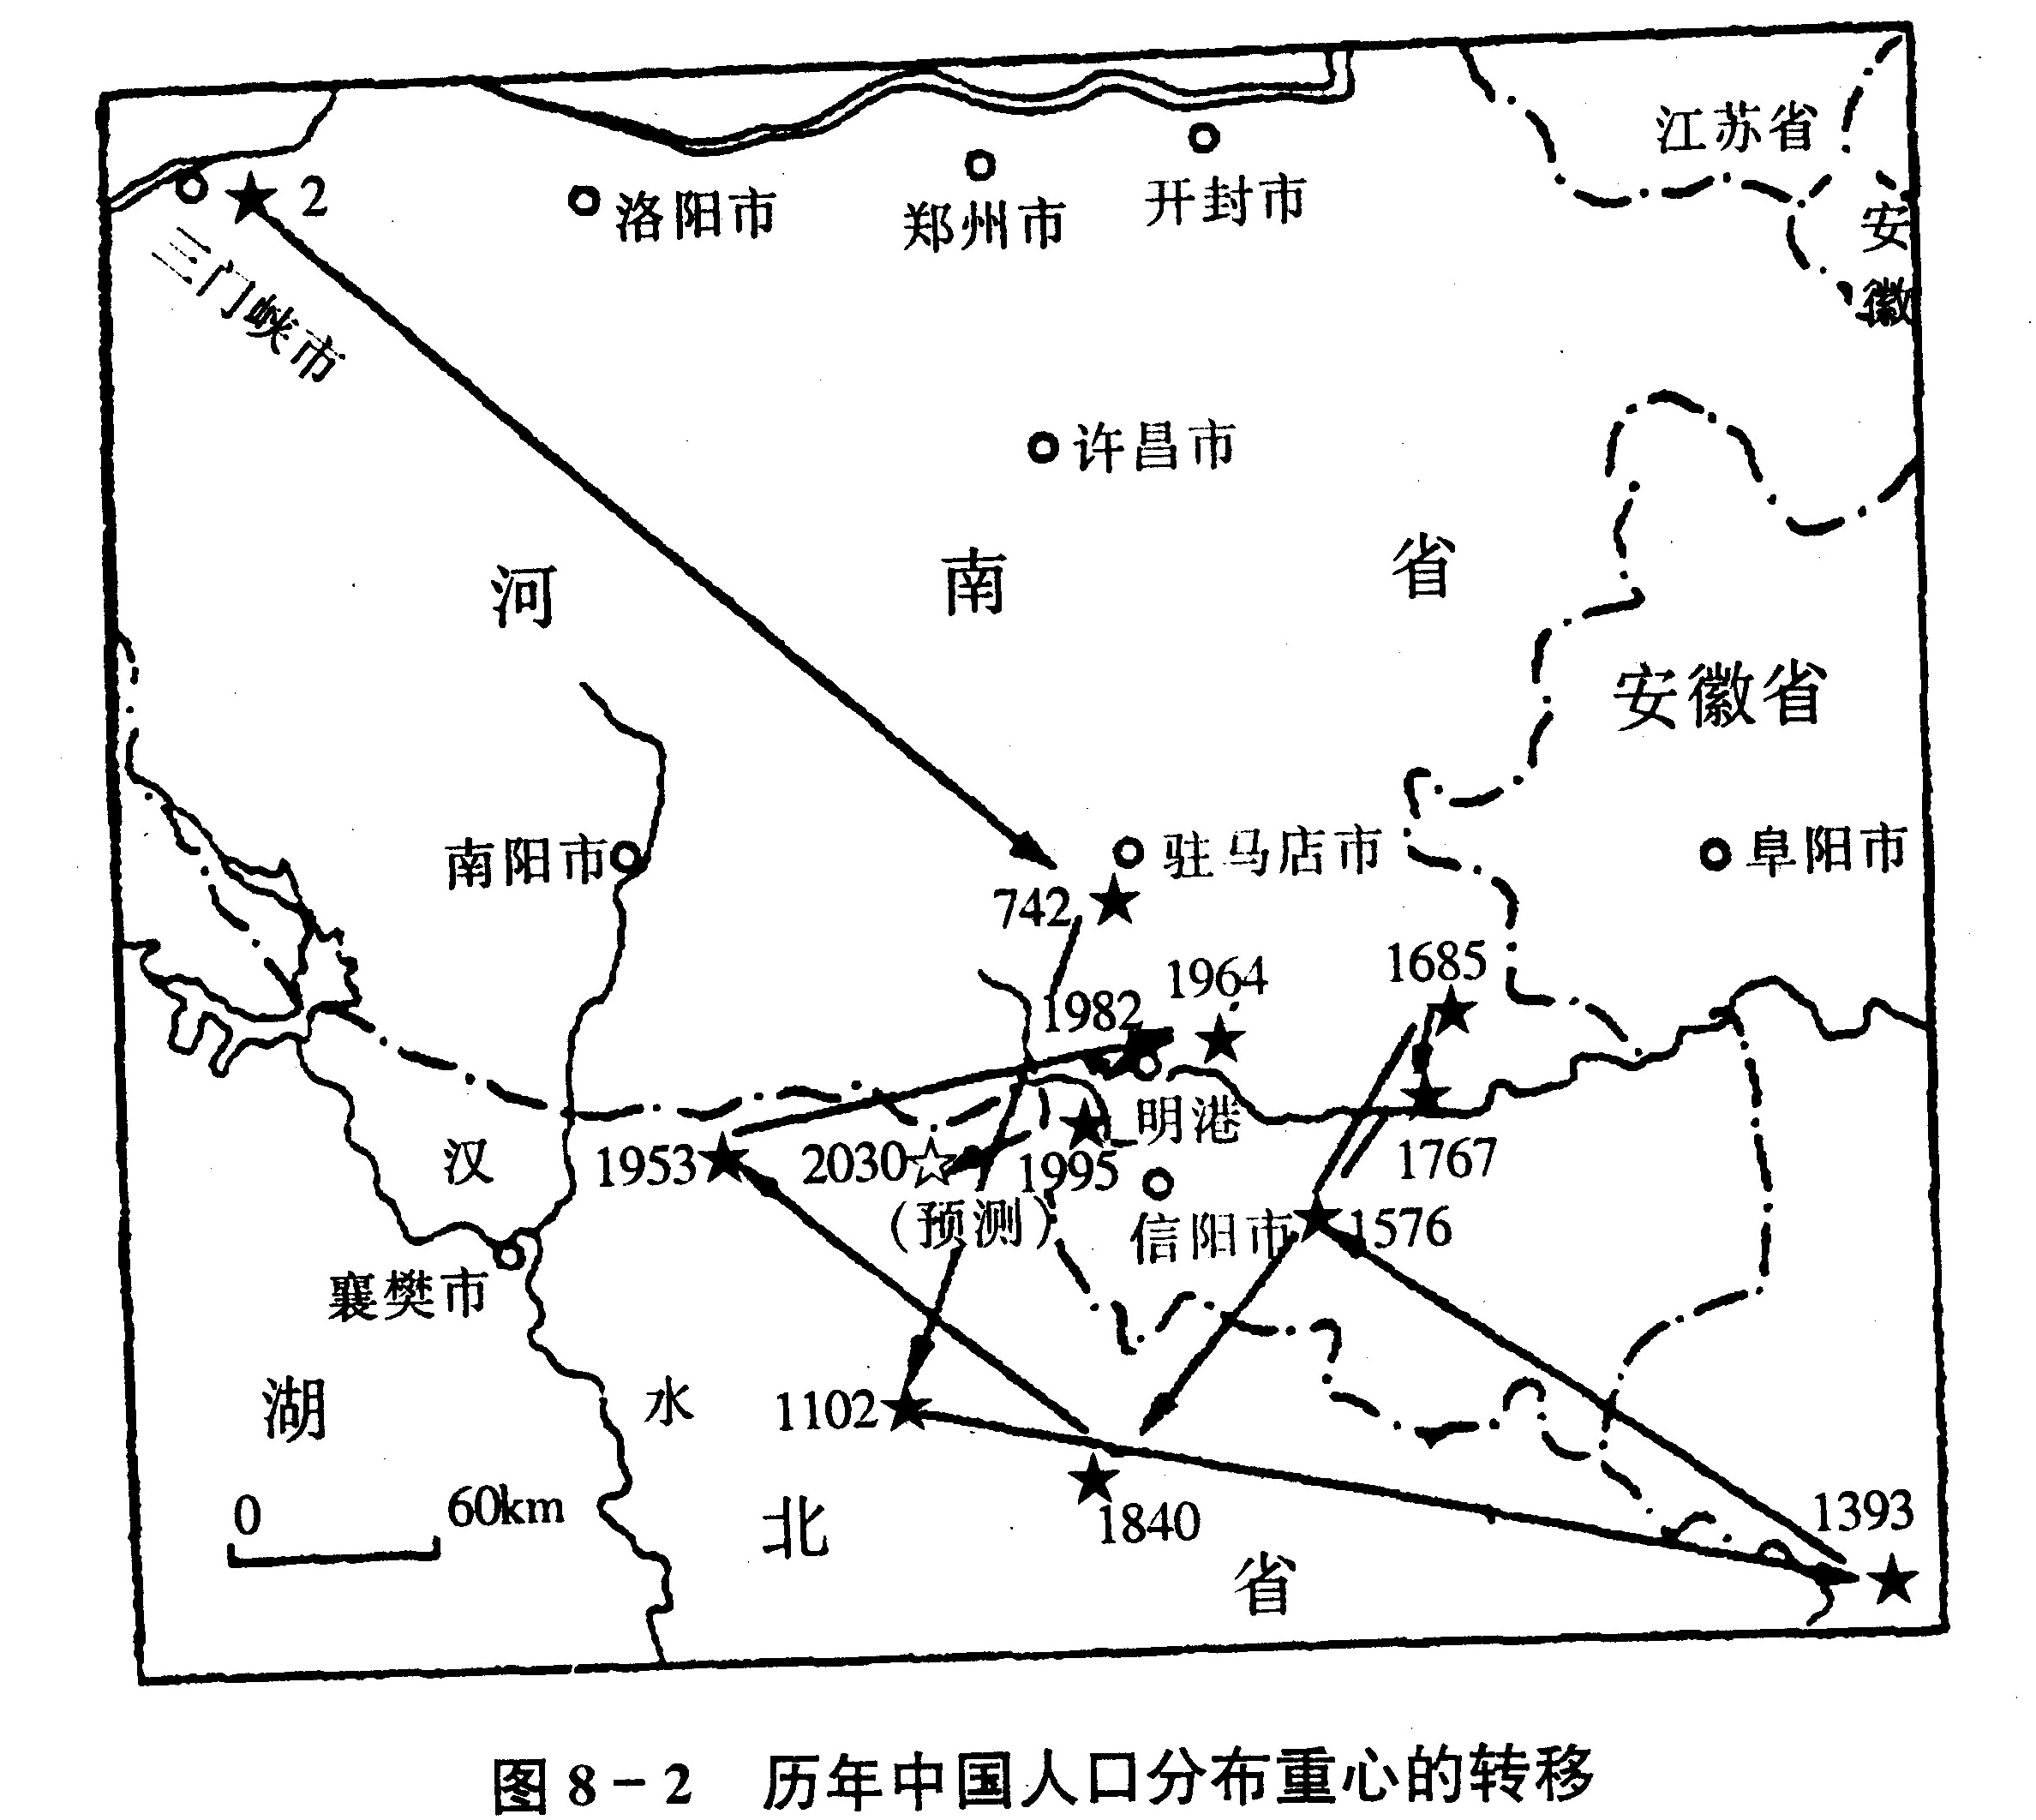

Slide 58
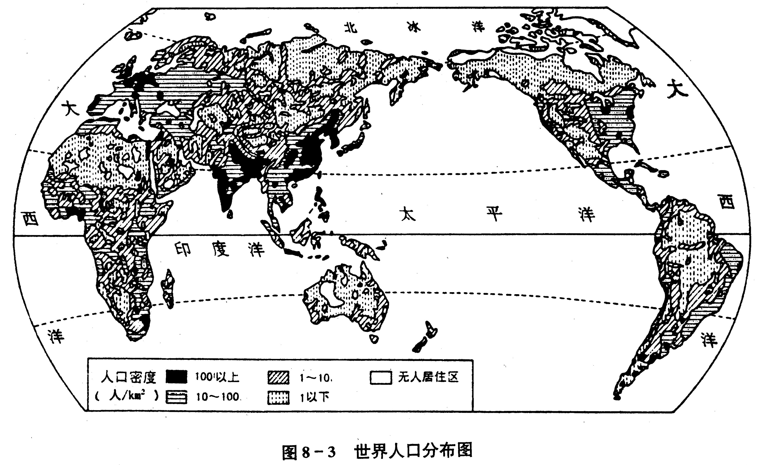
二、世界人口分布特征及一般规律

Slide 59
二、世界人口分布特征及一般规律
1、世界人口分布特征
（1）稠密区
亚洲东部（包括我国东南半壁、朝鲜半岛、日本和越南北部）
南亚（包括印度、孟加拉国和斯里兰卡以及巴基斯坦东半部和尼泊尔南部
欧洲，是密集的是在中部（西起英国中南部，经法国北部、比荷卢、德国、捷克、波兰、乌克兰、俄罗斯的伏尔加河流域）
北美洲东部（美国东半部和加拿大东南角）
（2）稀疏区
寒带西伯利来、阿拉斯加、阿根廷的巴塔哥尼亚以及加拿大的大部分地区、格陵兰岛
热带亚马孙平原、刚果盆地、新几内亚岛
亚热带和温带地区主要是沙漠和干旱草原
独特的是青藏高原

Slide 60
二、世界人口分布特征及一般规律
2、世界人口分布一般规律
史前时代——人口极度稀疏、分散、流动；
农业时代——人口定居于村落，人口密度与农业产量成正比，人口流动性微弱，分布格局变动迟缓；
工业时代——人口大量向城镇集中，工商业发达地区人口稠密，人口流动性增强，分布格局变动较快；
后工业时代——平均人口密度趋于稳定，城乡差异缩小，人口流动性更强。

Slide 61
二、世界人口分布特征及一般规律
人口分布是扩散和聚集的对立统一
产业革命前，扩散是人口地域分布的主要运动方向。生产力水平低，必须不断拓展生存空间，拓展经济活动的空间余地较大，人口不断朝着处女地扩散，人口分布趋于均衡化、分散化。
产业革命后，人口分布由扩散转为聚集。人口不断向聚落——城镇——小城市——中等城市——大城市——城市连绵区——城市带聚集。
后工业社会，人口分布转变为扩散和聚集并存。人口分布均衡化、城乡差异缩小。扩散方向一是大中型城市指向郊区或周边地区，二是指向小城镇和广大乡村。

Slide 62
二、世界人口分布特征及一般规律
3、世界人口分布趋向
趋向暖湿地区
趋向低平地区
趋向岸边

Slide 63
（三）世界人口分布的影响因素
一般来说，生产力水平愈低，自然因素对人口分布的影响就愈重要、愈明显，有时甚至起着决定性的影响。随着生产力的发展和水平的提高，这种影响才会变小。
把自然环境分解为各种要素，分别探讨它们对人口分布的不同影响和作用。
１自然因素
２社会因素
３经济因素
政治因素对人口分布的影响也较大，有时短时间内便可改变人口分布状况。
文化因素对人口分布也有一定的影响 。
故土难离
在不同的历史发展时期，由于生产方式和生产力水平的不同，人口分布具有明显不同的特点。

Slide 64
（三）世界人口分布的影响因素
1、自然环境
（1）地形
随着海拔高程的上升，人口密度迅速下降；
气温和气压均随高度上升而降低，制约着人体的生理机能；
高度增大，积温减少，生长期短，农业生产和其他经济活动受限；
地形起伏大，坡地多，耕地少，生产水平不易提高；
地形复杂，人口分布的不均衡大大超过平原。

Slide 65
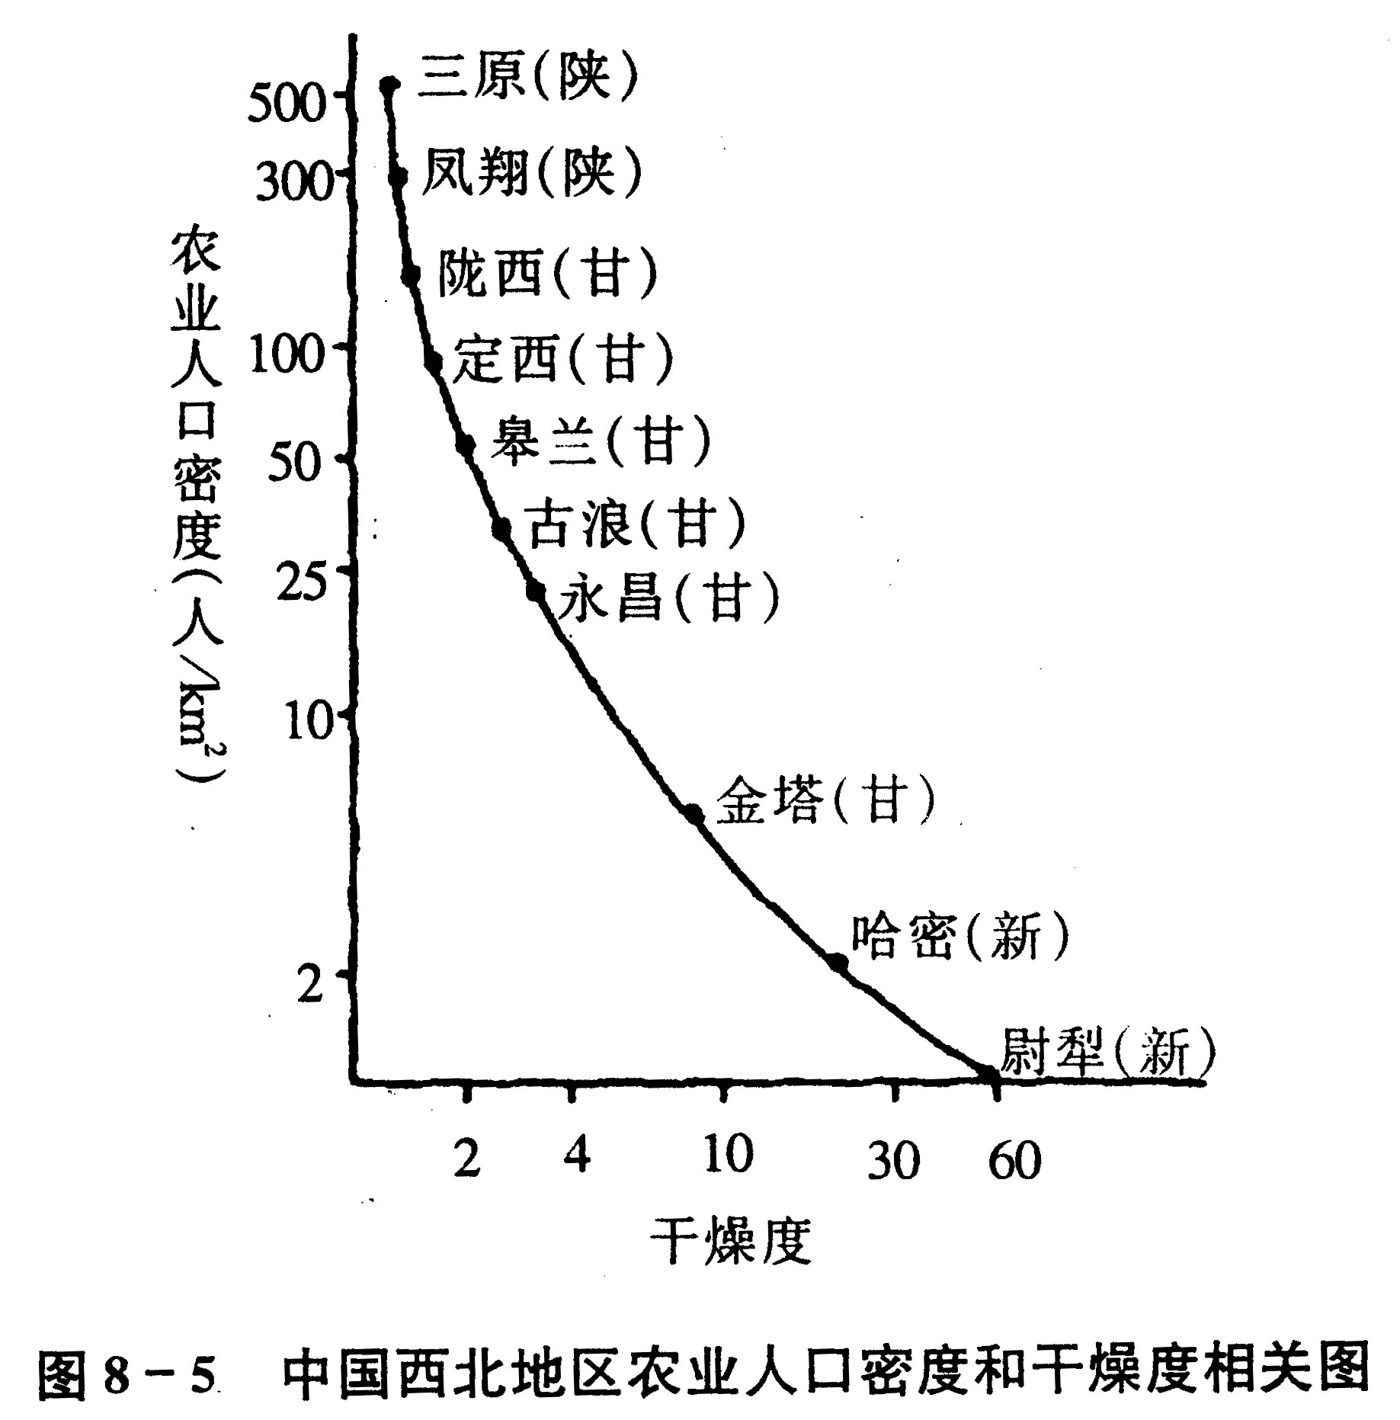
（三）世界人口分布的影响因素
（2）气 候
气候不仅直接影响人的机体，而且决定一个地区的土壤、植被和水文，与人类的生产和生活关系十分密切；
气温极低、沙漠、热带地区人口密度都极低；
光热条件与水分条件要相配合，二者缺一不可。

Slide 66
（三）世界人口分布的影响因素
（3）水 体
人口稠密区都分布在天然水体附近，越是干旱地区，人口分布越趋近于水体；
水体的稳定性对人口分布也有影响；
沉降型海岸和岩岸优良港湾人口稠密、上升型海岸和沙质海岸人烟稀少；
水体变动引起人口的再分布。

Slide 67
（三）世界人口分布的影响因素
（4）土壤、地质和矿产资源
冲积土、黑钙土和棕色森林土适于农业生产，人口稠密、盐碱土、沼泽土、灰化土和红壤对农业生产不利，人口较少；
碳酸盐岩分布区人口相对稀疏、火山区或熔岩高原人口相对稠密；
某些地区矿产资源开发成为影响人口分布的决定性因素。

Slide 68
（三）世界人口分布的影响因素
2、生产力发展水平和生产布局特点
史前时代，生产力水平低下，人口分布极端分散和稀疏；
农耕时代，生产力比过去有了质的提高，由于国家政权和商业贸易的发展，人口稠密地聚居到不大的地域内，但绝大部分散布在农村；
产业革命后，生产力空前发展，人口数量和密度都大大增加，特别出现了城市、城市聚集带、城市连绵区；
发展中国家人口分布与农业产出率相关，发达国家人口分布主要取决于工商业地理区位。

Slide 69
（三）世界人口分布的影响因素
3、历史、社会和政治因素
人口分布是历史的产物，随生产力发展演变，但又有滞后性；
人类长期在一个地区居住，对当地环境有适应性，产生恋土情结；
战争、宗教等因素都会引起人口再分布。

Slide 70
二、人口迁移
（一）定义和分类
1、定义
联合国《多种语言人口学辞典》给人口迁移下了一个为人们普遍接受的定义，即：“人口在两个地区之间的地理流动或者空间流动，这种流动通常会涉及到永久性居住地由迁出地到迁入地的变化。这种迁移被称为永久性迁移，它不同于其它形式的、不涉及永久性居住地变化的人口移动。”这一概念引申出人口迁移的两个重要属性：
（1）时间属性。即只有那些居住地发生“永久性”变化的运动才能称为人口迁移，而日常通勤活动造成的居住地暂时变动则排除在外。
（2）空间属性。即人口迁移必须迁出原居住地一定距离，一般以跨越行政界线为依据，从而排除了在同一行政区域内改变居住地的人口。

Slide 71
二、人口迁移
（一）定义和分类
1、定义
指的是人的居住位置发生了跨越某一地区界线的空间移动。
2、分类
国际迁移
人口迁移
省际迁移
跨市、县迁移
国内迁移
省内迁移
市、县内迁移

Slide 72
二、人口迁移
3、人口迁移数据资料来源
（1）日常户籍统计
其缺点是不能反映人户（口）分离者；
（2）利用人口净增数和自然增长数的差额或者用年龄结构与年龄别人口存活率间接推算迁移人口
要求有精确的出生、死亡统计，否则误差很大；
无法分别反映迁出、迁入人口。

Slide 73
二、人口迁移
（3）“四普”迁移人口
定义：1985年7月1日常住地与普查标准时间1990年7月1日常住地比较，发生了跨县、市变动的人。
优点：简明易行，将5岁及以上的全部人口区分为以下几种状况：未迁移、省内迁移、省际迁移
缺点：迁移数据较实际发生的迁移行为，可能有偏低的倾向。
统计时间上的限定，造成多次迁移者只计算一次；迁出又迁回原常住地的未予计算；未满5岁的不予计算；死亡的迁移者不予计算；
统计地域上的限定，中有跨县、市迁移，下有区、乡、镇之间的迁移未能反映；
定义不合理，少国际迁移。

Slide 74
二、人口迁移
（4）“五普”迁移人口
定义：满足以下3种户口登记状况之一的即为迁移人口:
居住本乡镇街道半年以上，户口在外乡镇街道；
在本乡镇街道居住不满半年，离开户口登记地半年以上；
居住本乡镇街道；户口待定。

Slide 75
辨析思考
国家统计局：国内旅游者是指在本国某目的地旅行超过24h而少于6个月的人，其目的是娱乐、度假、运动、商务、会议、学习、探亲访友、健康或宗教。
试问：你在福建师范大学求学4年是迁移人口还是旅游人口？
国家统计局规定，下列人员不在国内游客统计范围内：到各地巡视工作的领导；驻外地办事机构的临时工作人员；调遣的武装人员；到外地学习的学生；到基层锻炼的干部；到其他地区定居的人员：无固定居住地的无业游民；到外地务工的农民。

Slide 76
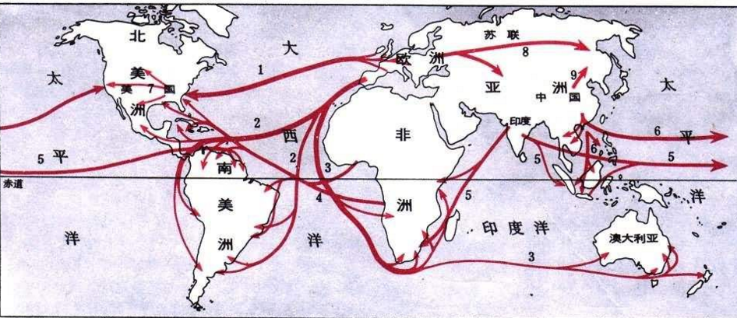
（二）人口迁移的空间规律

Slide 77
（三）人口迁移理论与模式
1、拉文斯坦迁移法则
（1）迁移规律
1885年英国地理学家拉文斯坦题为《人口迁移规律》是人口迁移研究最早的一篇论文，文中归纳了7条规律。
（1）大部分的移民只是短距离的迁移，长距离的移民一般倾向于迁移到大的工商业中心
（2）乡村人口向城市或其它地区的迁移具有阶段性
（3）两地间的净迁移量在总迁移量中所占比重不大
（4）乡村居民比城镇居民更富迁移性。
（5）短距离的迁移以女性居多，在较富冒险性且距离遥远的迁移中男性居多。
（6）大部分移民是年轻人，由祖国携家带眷全家移出是很少见的。
（7）迁移的主要方向是从农业地区迁移至工商业中心，迁移的主要动机以经济为主。
拉氏的迁移法则 ：迁移发生率与源地、目的地之间的距离成反比。

Slide 78
（三）人口迁移理论与模式
（2）基本结论
虽然受歧视、受压迫、沉重的经济负担、气候不佳、生活条件不适宜等因素都是促使人口迁移的原因之一，但经济动机是主要的，人们为了改善物质生活而迁移的情形占多数。
（3）评价
优点：第一个对人口迁移作细致研究的学者，对人口学和人口迁移的研究的贡献是很大的。
缺点：研究和认识受时代的局限比较粗浅，是表象的认识。

Slide 79
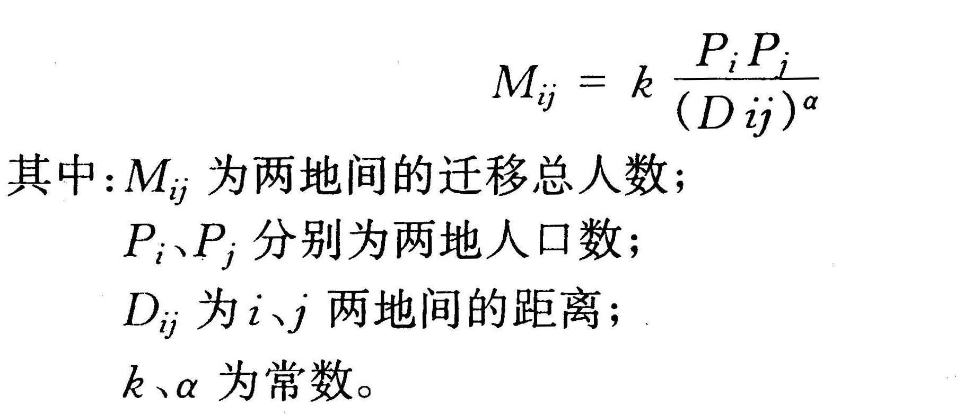
（三）人口迁移理论与模式
2、“引力模型”
（1）吉佛模型
1946年由美国社会学家吉佛提出
公式
模型含义：两地间的迁移总人数与两地人口数的乘积成正比，与两地距离的α次方成反比。

Slide 80
（三）人口迁移理论与模式
评价
优点：将迁移的因素简化为用3个指标来描述，使拉文斯坦有关距离影响迁移的研究由定性描述转向定量研究。
缺点：指标太少，仅考虑到距离和人口。

Slide 81
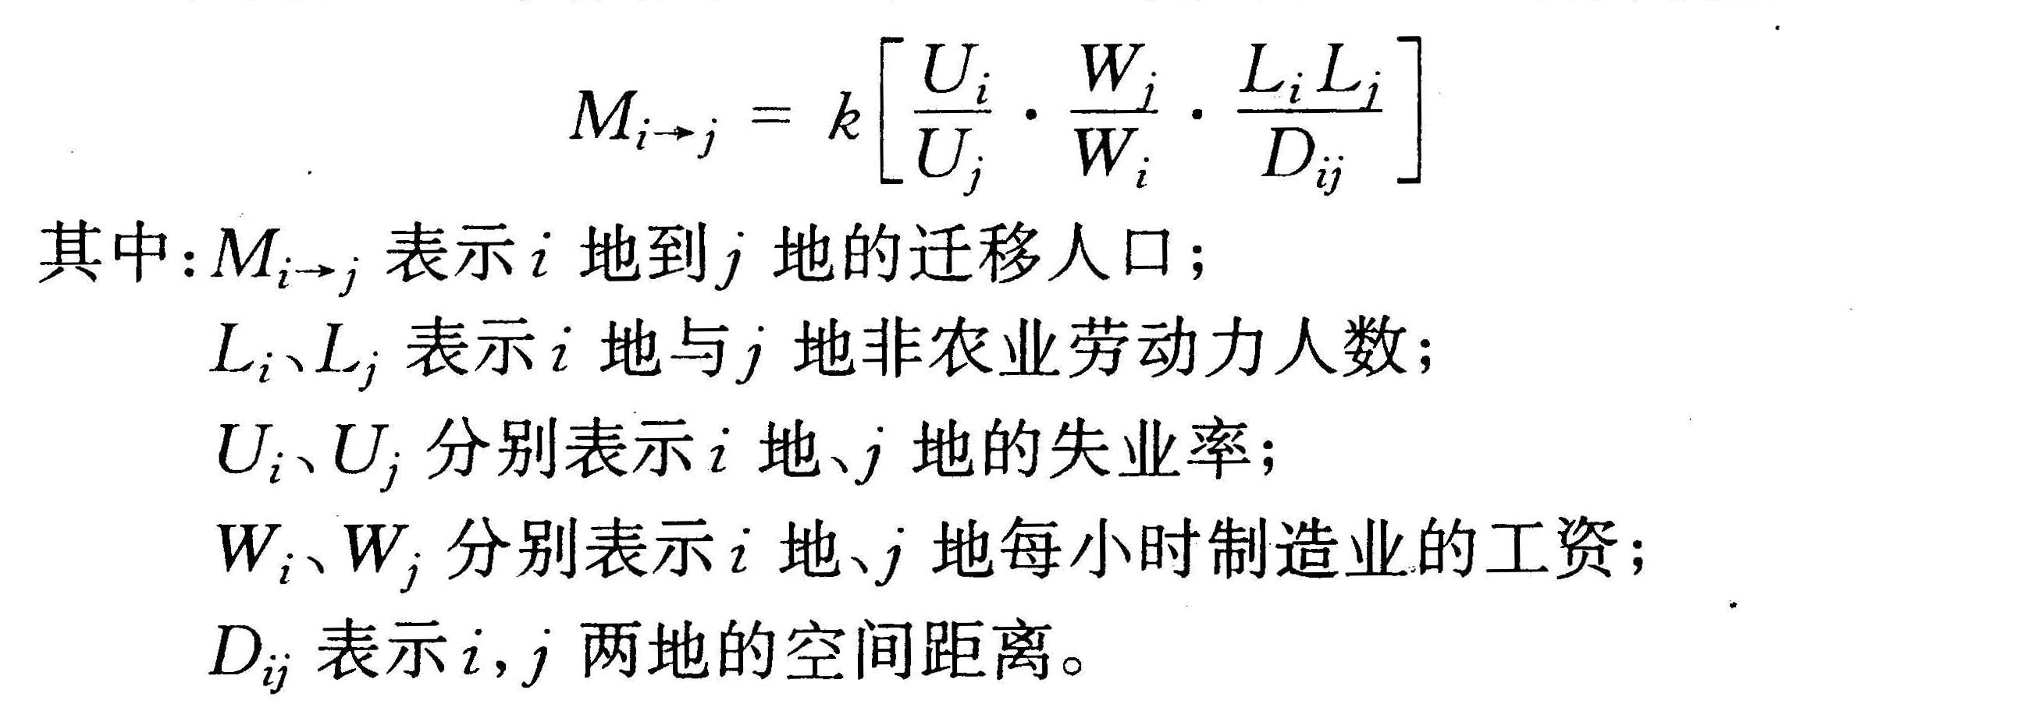
（三）人口迁移理论与模式
（2）罗理模型
在此基础上美国人口学家罗理又提出了新的“引力模型”
公式

Slide 82
（三）人口迁移理论与模式
模型含义
人口迁移的主流方向是从农业劳动力较多的地区流向农业劳动力较少的地区；
从工资较低的地区流向工资较高的地区。
评价
优点：用若干个宏观经济指标反映人口迁移规律
缺点：指标选得不太合理

Slide 83
（三）人口迁移理论与模式
3、“推——拉理论”
主要观点：着眼于研究迁移原因，这一理论认为：迁出地必有种种消极因素形成的“推力”把当地居民推出原居住地，而迁入地必要种种积极因素所形成的“拉力”把外地居民吸引进来。
推力：自然资源枯竭、农业生产成本增加、农村劳动力过剩、经济收入水平过低等；
拉力：就业机会多、工资收入高、生活水平好、受教育机会多、文化设施和交通条件较好等；
评价
优点：区别于单纯经济因素出发解释迁移的经济理论；
缺点：理论形态并不深刻，不得于定量。

Slide 84
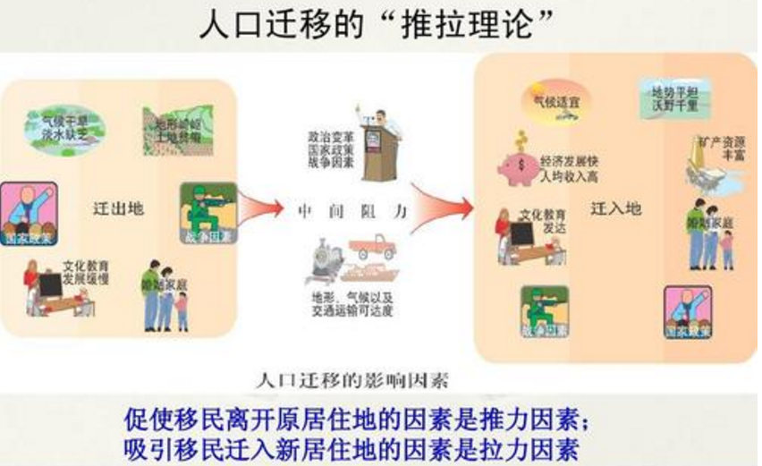
“推——拉理论”
（三）人口迁移理论与模式

Slide 85
（三）人口迁移理论与模式
4、“成本——效益理论”
美国芝加哥经济学派的代表人物T W 舒尔茨于1962年提出
主要观点：迁移是人们追求更大经济收益的行为决策过程，迁移者预期通过实施这一行为将会得到比较大的收益。
迁移成本：
货币成本：迁移费用及迁移时因失业而减少的收入；
非货币成本：迁移的时间成本、体力脑力的支出；
迁移收益：
货币收入：迁移后收入的增加；
非货币收入：社会关系的改善、个人心理的满足等。

Slide 86
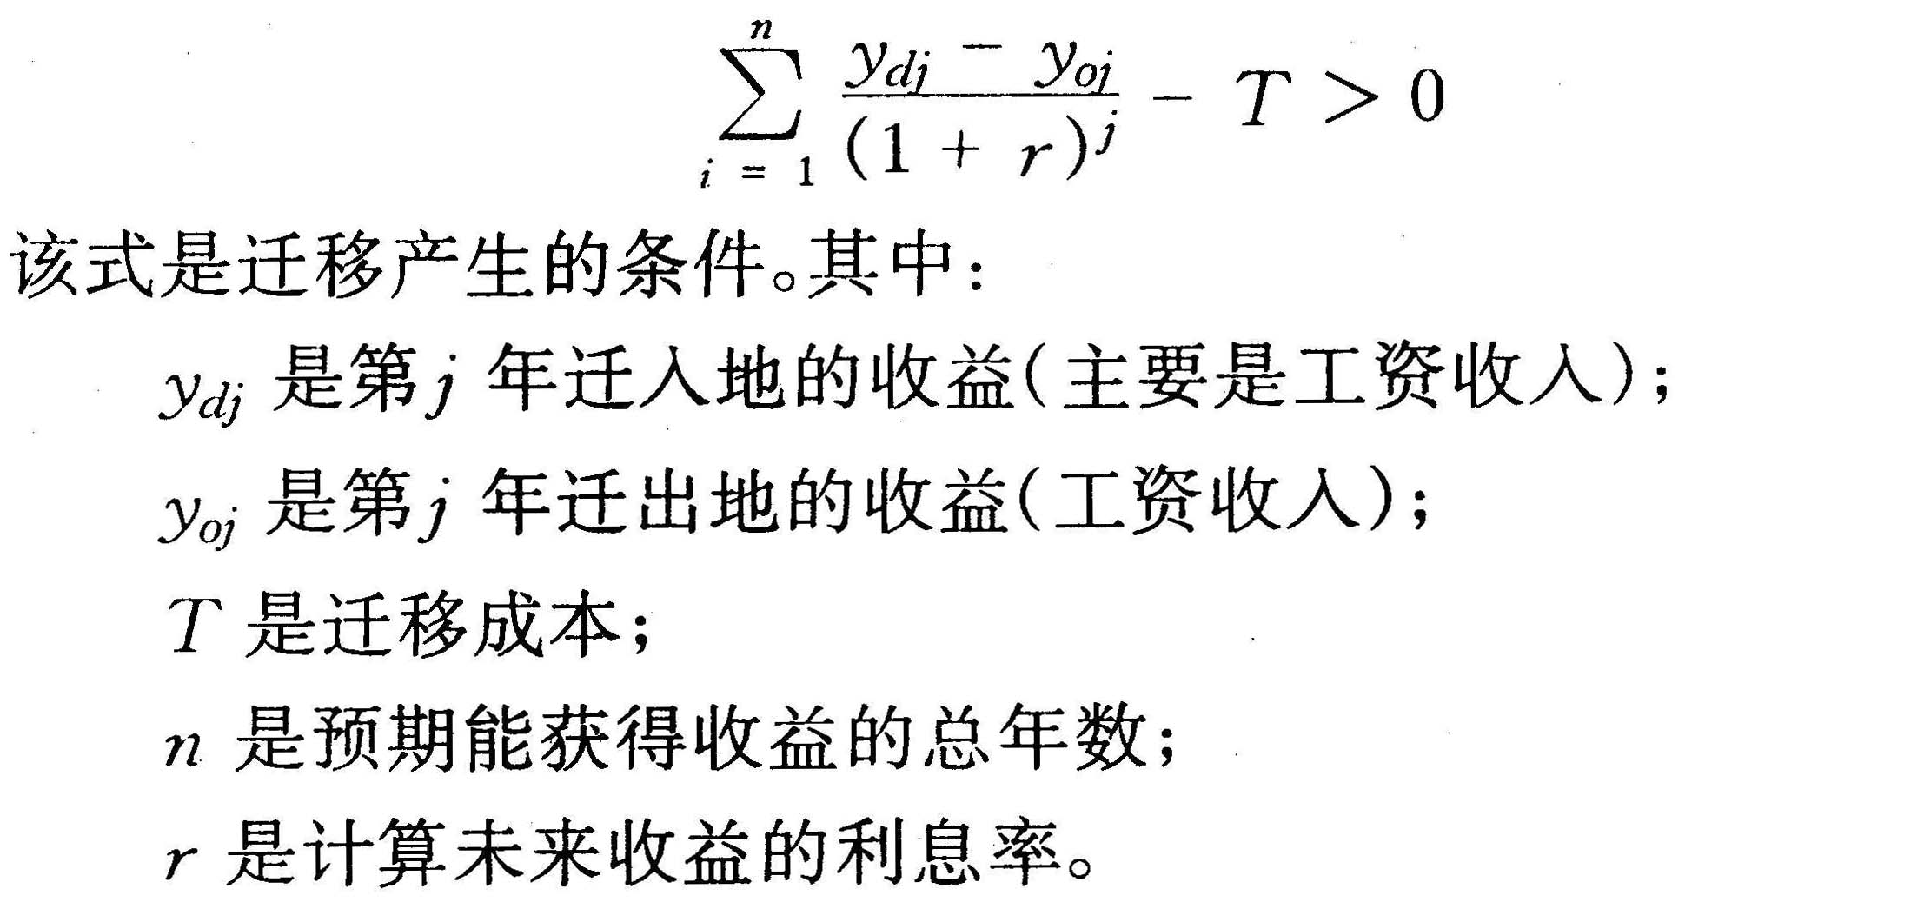
（三）人口迁移理论与模式
当迁移收益大于成本时，迁移就可能发生。
该理论较好地解释经济性迁移以及经济性迁移中的年龄选择性。
成本——效益模型：
夏斯达量化并建立
公式：

Slide 87
（三）人口迁移理论与模式
5、流转理论
由美国人口地理学家泽林斯于1971年提出；
主要观点：人口迁移与社会经济发展条件相关，也与人口出生率和死亡率密切联系；
侧重于从历史的角度探讨人口迁移在不同历史时期特征；
与“人口转变论”相结合，将人口迁移划分为5个阶段：
第一阶段：现代化前传统社会时期（高位静止阶段），人口迁移率低；
第二阶段：早期转型工业社会时期（早期扩张阶段），人口大规模由农村向城市迁移；
第三阶段：晚期转型工业社会时期（后期扩张阶段），城市间迁移和其他来回迁移增多；
第四阶段：发达的后工业社会时期（低位静止阶段），国际人口迁移增加，文化交流和商业活动引起的周期性人口迁移和游动增加。
第五阶段：未来超先进社会时期（绝对衰减阶段），人口迁移的非经济成分加大，大多数迁移在城市内部和城市之间，类似旅游的流动大量增加。

Slide 88
（三）人口迁移理论与模式
6、发展经济学的人口迁移理论
背景：发展中国家在工业化过程，经济发展重心由农业转向工业的过程必然伴随着人口的迁移。
英国经济学家A · 刘易斯观点：
发展中国家并存着两个部门，一是传统农业部门，劳动力剩余；一是现代工业部门，快速发展；
农村剩余劳动力大批向现代工业部门转移；
这一转移是通过人口从农村向城市迁移实现的。

Slide 89
（三）人口迁移理论与模式
美国耶鲁大学教授费和拉尼斯认为：
刘易斯忽略了农业劳动力生产率提高和农业剩余产品的增加是农业转入现代工业部门的先决条件。
提出发展中国家二元经济结构转变和人口乡→城迁移的三阶段性：
第一阶段：农业劳动力大量从农业部门流出未影响农业生产；
第二阶段：“从粮食短缺点”开始到“商业化点”结束，人口大规模乡→城迁移暂告一段落；
第三阶段：从“商业化点”开始，重新开始乡→城。
积极意义是认识到农业生产率提高是农业剩余劳动力转移和乡→城迁移的前提条件。

Slide 90
（三）人口迁移理论与模式
美国发展经济学者MP托达罗针对亚非拉许多发展中国家普遍存在农村人口涌入城市，而城市经济无力为大多数工人提供长期就业机会的现象；
提出三部门两阶段的理论：
国家经济结构由“农业部门”、“传统城市部门”和“工业部门”三部门组成；
农村剩余劳动力进入城市后的就业过程分为两阶段：
第一阶段：迁移到城市的缺乏技术的农村劳动力在“传统城市部门”找到工作；
第二阶段：经过一定时期后，才到现代工业部门中找到固定的工作。

Slide 91
（三）人口迁移理论与模式
除以上外，较著名的人口迁移理论还有人类生态理论、选择性迁移理论、生命周期理论等。
总结：各种人口迁移理论的研究都是围绕着“人口为什么迁移”、“哪些人更容易迁移”、“人口往哪里迁移”和“人口迁移产生哪些影响”四个方面展开，可以说人口迁移理论和实证研究已从过去的侧重单个问题研究转向侧重对人口迁移的整体研究和系统研究。

Slide 92
（四）人口迁移的影响机制
1、经济方面
社会生产力的决定性影响
国民经济部门结构变动的影响
交通运输业发展的影响
新地区开发的影响

Slide 93
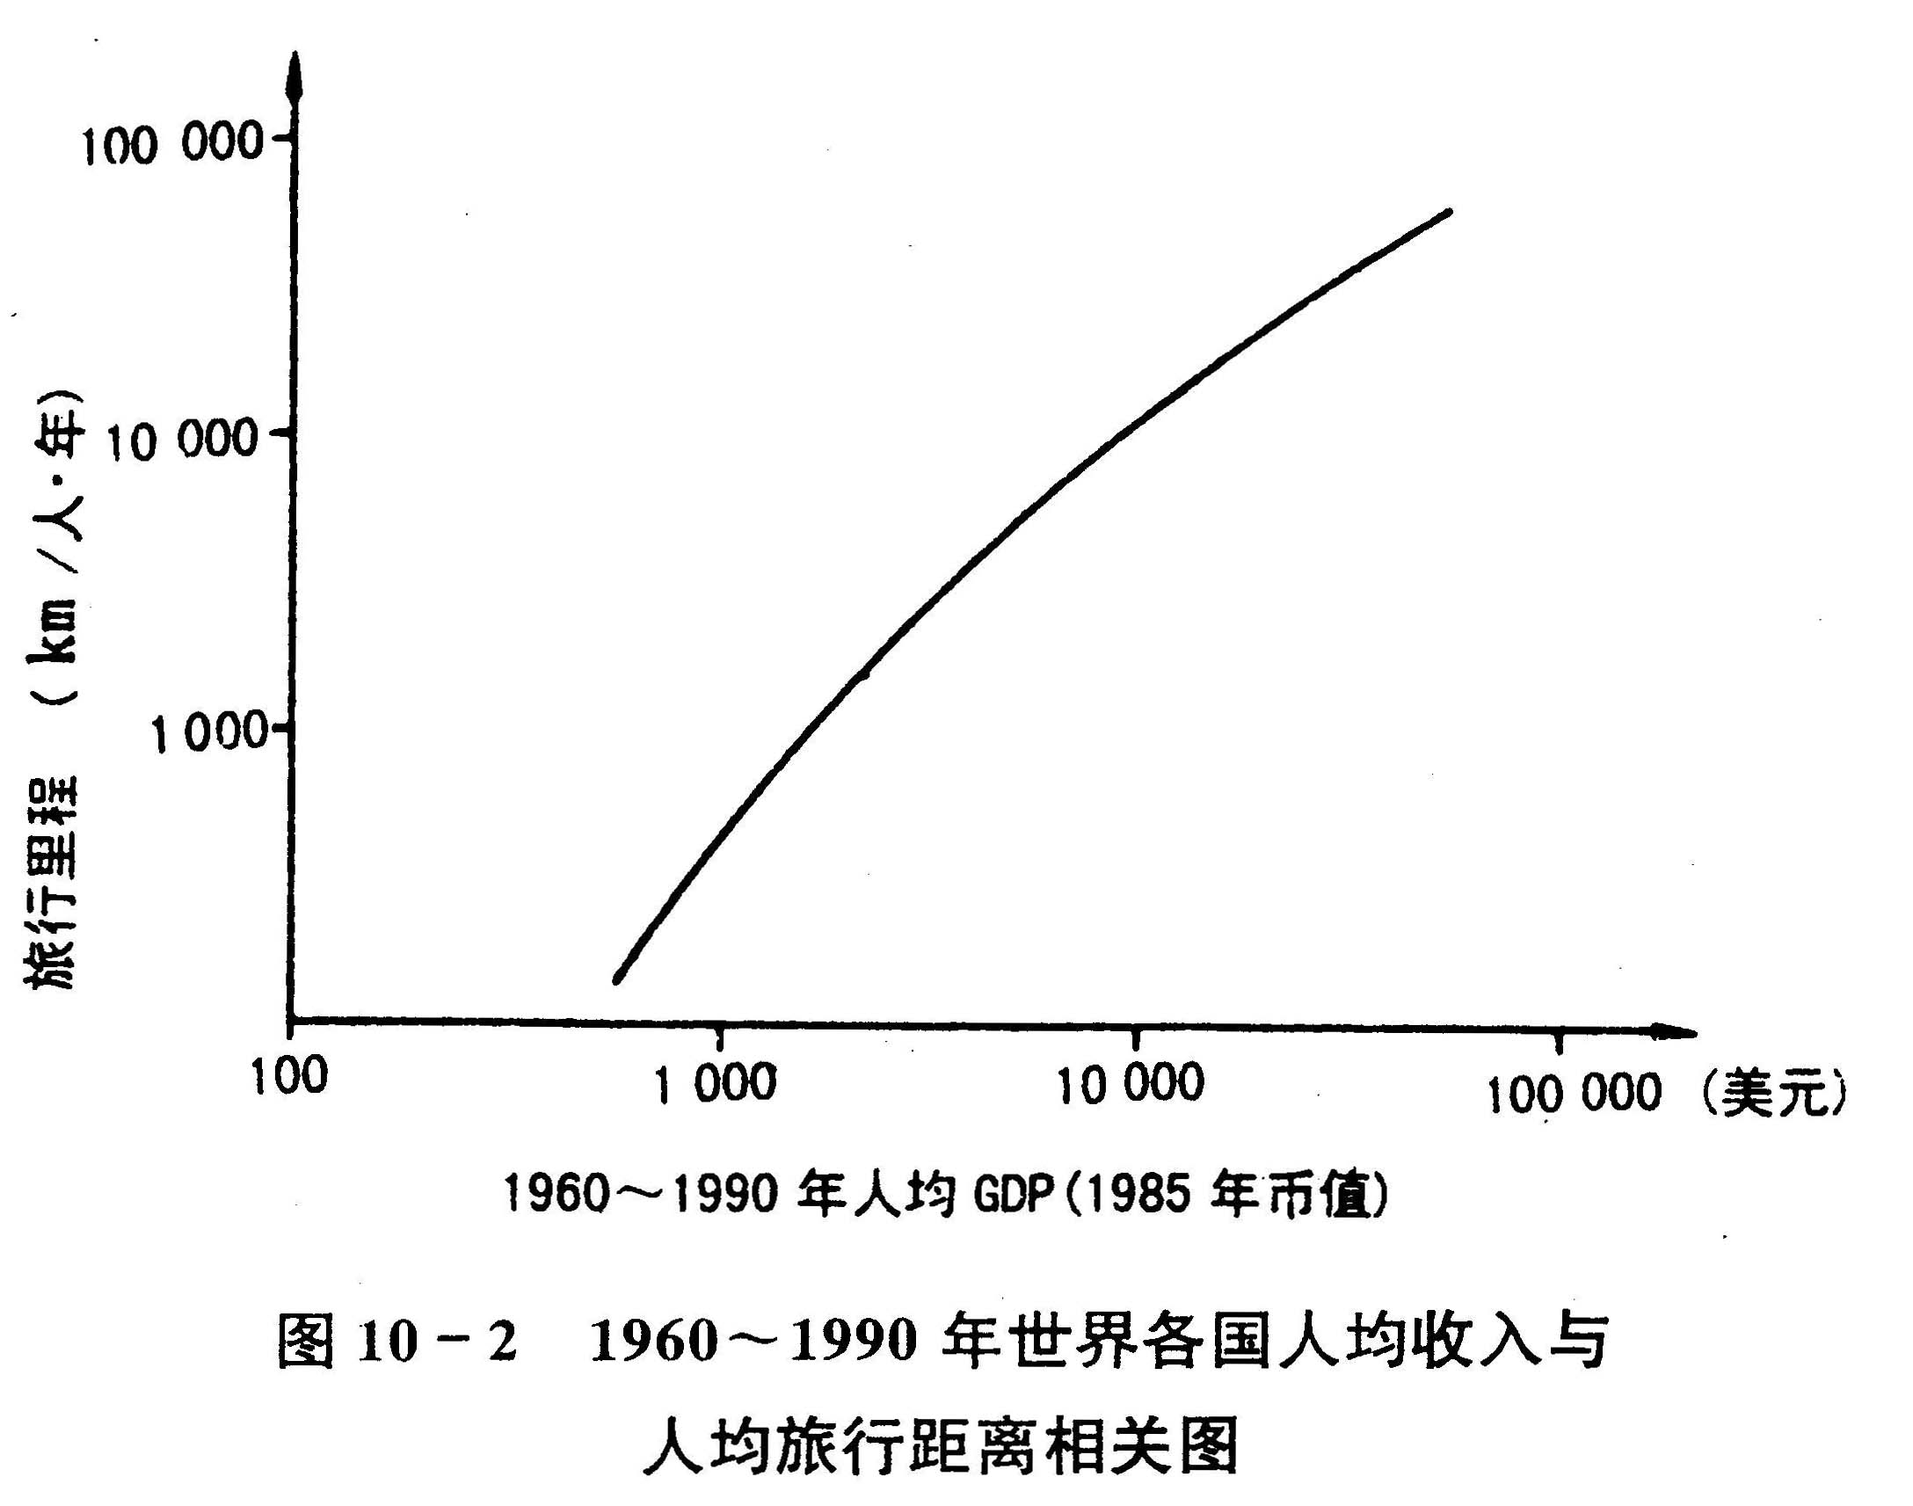
（四）人口迁移的影响机制

Slide 94
（四）人口迁移的影响机制
(二)社会方面
主要是家庭性原因(如家人团聚和婚姻迁移)；
是经济性迁移的后续行动，妇女、儿童占较大比重；
政治、宗教也有影响；

Slide 95
（五）人口迁移的社会经济影响
对人口数量和分布的影响
对人口结构的影响
对经济、文化发展的影响
有利于各民族和各地区人民的相互交流；
调整各个国家和地区之间的劳动力供求比例，实现生产要素的优化配置；
带动智力和资本的流动；
对人口素质的影响
促进人种基因交流，发送人类身体素质；
有助于吸取知识，增长才干，提高科学文化素质；

Slide 96
（六）人口迁移的移民特征
1、性别与迁移
男性占优势，在经济性、远距离和新开发区迁移中尤为明显；
2、年龄与迁移
人口迁移在某些年龄段呈现出明显的集中趋势；
基本原因是不同年龄人群社会经济职能和生理因素的差异。

Slide 97
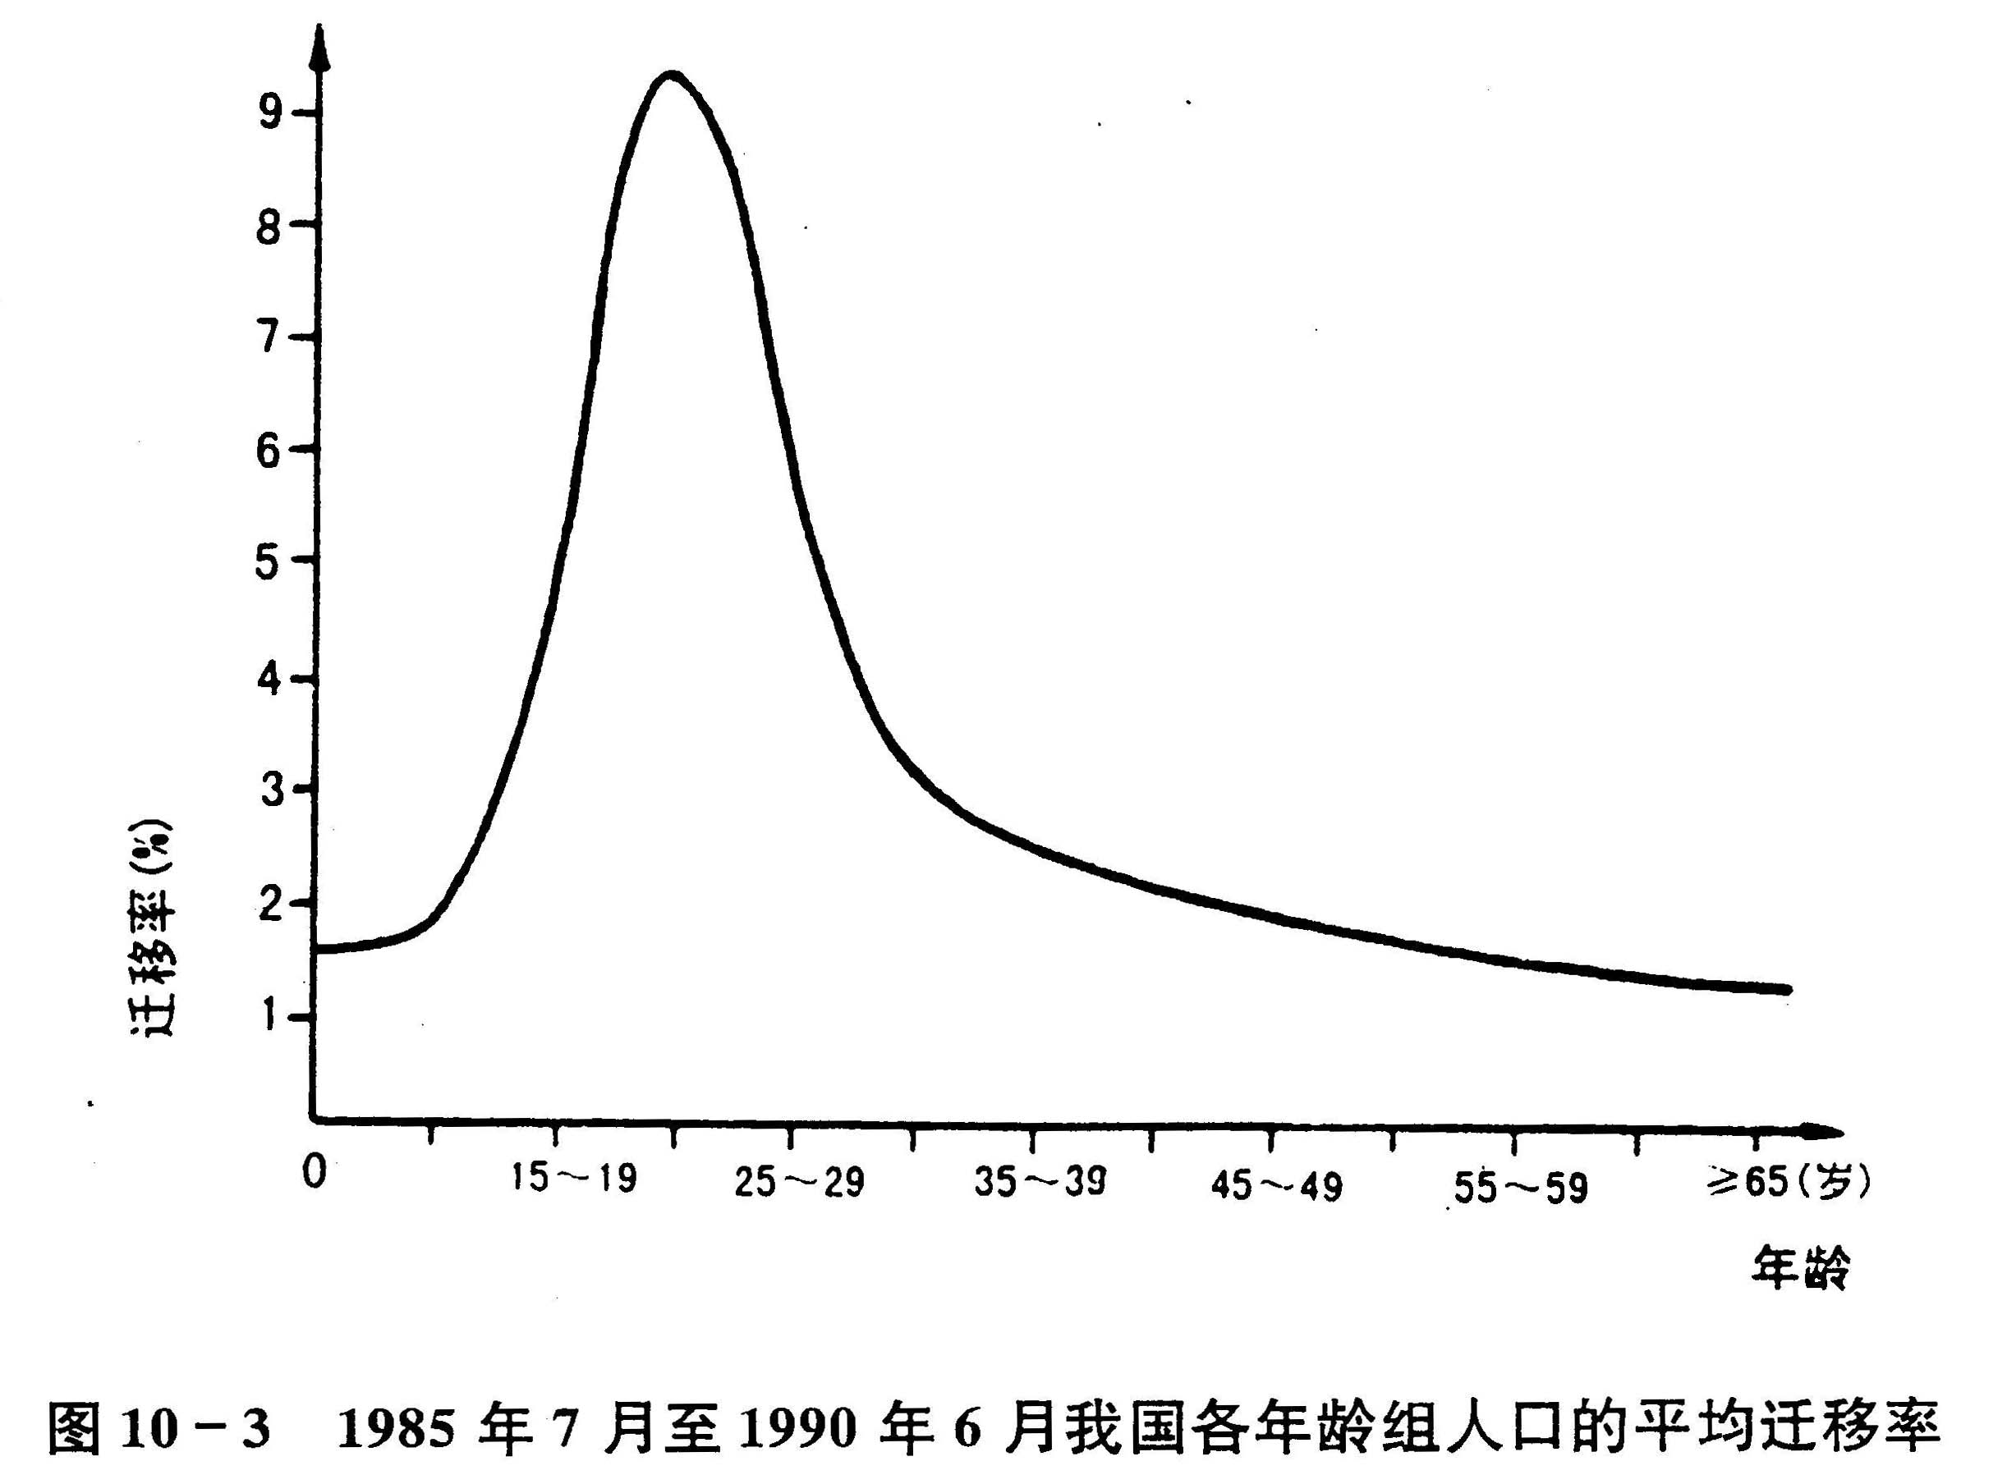
（六）人口迁移的移民特征

Slide 98
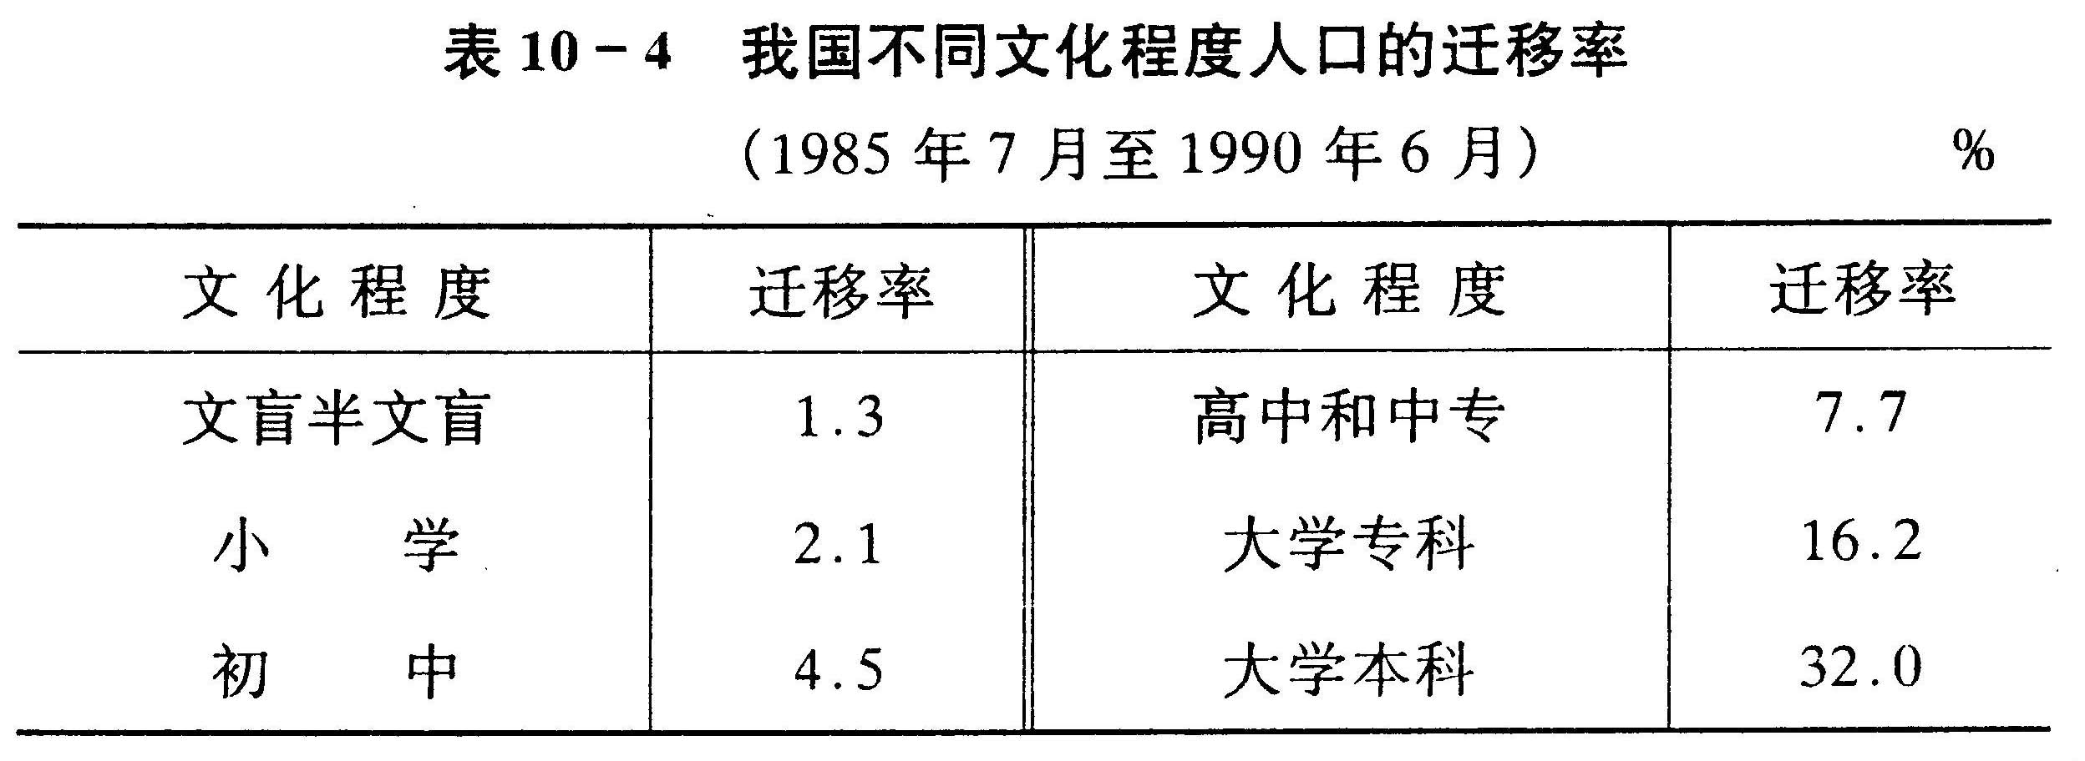
（六）人口迁移的移民特征
3、文化程度与迁移
人口迁移率与文化程度呈高度正相关，且文化程度每上升一个等级，迁移率有沿指数曲线大幅度上升的趋势；
原因是文化程度较高者在获取学习和就业机会上有着较好的条件和更多的选择性。

Slide 99
（七）我国流动人口问题
1、流动人口
流动人口——因业务、劳动、旅游、学习、开会、探亲、访友等原因短期（一般定为3天以上）离家赴外地活动的人门，算流动人口的范围之内。
2、积极意义
推动产业非农化和人口城镇化的发展；
满足沿海地区经济高速增长对劳动力的需求；
为内地疏解过重的人口压力，发展经济开辟了广阔的途径；
有利于控制人口数量，改善人口素质。

Slide 100
（七）我国流动人口问题
3、存在问题
1、人口迁移强度较大，产生出一系列的社会经济问题；
2、人口迁移扩大了我国性别结构的地区差异，隐伏着严重的社会问题；
3、高素质人才出现明显的逆向迁移，各地区人口文化水平的差异有所扩大；

Slide 101

第三节 人种
一、人种的划分
二、人种与地理环境
三、种族主义与种族冲突

Slide 102
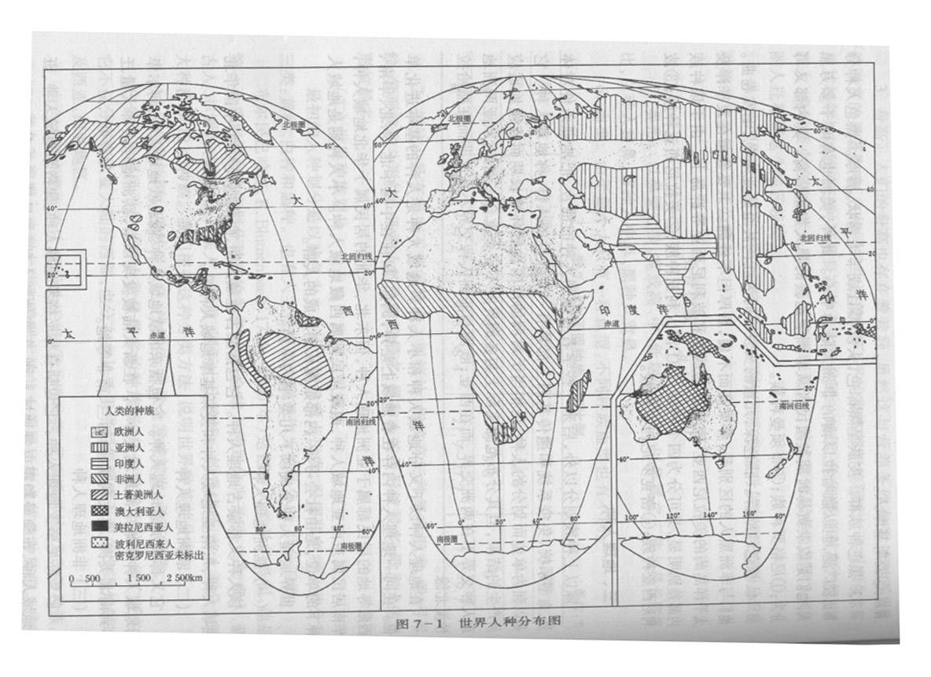
一、人种的划分
一、人种的划分
亚洲地理人种 欧洲地理人种 非洲地理人种
美洲印第安地理人种 印度地理人种 澳大利亚地理人种
（一）划分种族的标志
（二）世界种族的划分
（三）地理人种
人种的划分是以保有共同的遗传的自然特征为依据。划分种族的标志很多，包括肤色、眼色、发色、头形、鼻形、面部轮廓、身高等人体表面的一些性状，近年来又增加了血型、指纹弓等一些生理特征。
白色种族群
黄色种族群
黑色种族群
棕色种族群

Slide 103
二、人种与地理环境
（一）人种的起源与地理环境
（二）人种演变与地理环境
最初人类形态差异很小，此后由于扩散迁徙，各自生活在条件极不相同的自然地理环境之中，在长期的对地理环境的适应过程中，逐渐在其体质形态等方面产生了一些具有共同遗传特征的人类群体。
起源于同一地区的种族，经过迁移，由于环境不同，在自然形态遗传基因上都发生了变化，因此才形成了不同的种族。
在种族分化的早期阶段，自然条件起着重要作用。

Slide 104

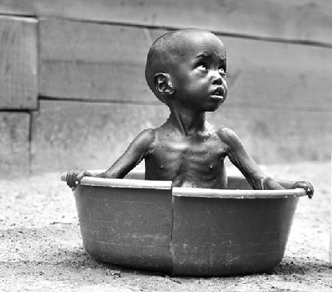
二、人种与地理环境
（二）人种的演变与地理环境

Slide 105
三、种族主义与种族冲突
（一）种族的划分是一个纯自然的特征划分，从某种意义上来说，只有相对的意义 。
（二）种族主义以人在自然形态方面的外在表现的差异来解释世界各种族之间的文化差异，认为白种人是高等种族，有权统治其它种族。

Slide 106
第４节 民 族
一、民族的形成与特征
二、世界民族的分布
三、 民族的迁移与集聚
四、民族的变化与整合

Slide 107

第四节 民族
一、民族的形成与特征
二、世界民族的分布
三、民族的迁移与集聚
四、民族的变化与整合

Slide 108
一、民族的形成与特征
（一）民族的形成
民族的形成经历了氏族、胞族、部落、部落联盟（部族）和民族等五个发展阶段。民族是个历史范畴，民族在一定的社会物质生产条件下产生，也会在一定的社会物质生活条件下趋于消亡。
（二）民族的特征
1.共同语言 2.共同的地域
3.共同的经济生活 4.共同心理素质

Slide 109
二、世界民族的分布
汉族：主要分布于中国，占汉族的97.8%，其次分布于东南亚各国、美国等。
印度斯坦人：主要分布于印度，占99.7%，其次分布在尼泊尔、巴基斯坦、新加坡等。
美利坚人：主要分布于美国，占99.3%，其次在加拿大、墨西哥、英国等。
孟加拉人：主要分布于孟加拉国（占58.7%）和印度（41.2%），其次在尼泊尔、英国等。
俄罗斯人：主要分布于俄罗斯，其余多分布于前苏联各加盟共和国。
巴西人：99.7%分布虞巴西，少数分布于巴拉圭和阿根廷。
日本人（大和民族）：主要分布于日本，占98.7%，其次为美国、秘鲁、加拿大、巴西。
德意志人：主要分布于德国，占90%，其次在美国、前苏联、加拿大、巴西。
比哈尔人：主要分布于印度，占94.8%，其次在尼泊尔、巴基斯坦、孟加拉、瓦怒阿图。
旁遮普人：主要分布于巴基斯坦（75.3%）和印度。
墨西哥人：主要分布于墨西哥（86.2%），其次在美国（占13.7%）。
爪哇人：主要分布于印度尼西亚，占99.3%，少数分布于马来西亚、新加坡、荷兰等。
意大利族：意大利占82.5%，其次是美国7.8%，再是阿根廷、法国、加拿大等。
朝鲜族：主要分布于朝鲜和韩国，二国合占94.5%，其次在中国、日本和俄罗斯。

Slide 110
三、 民族的迁移与集聚
（一）印第安人由亚洲向美洲的迁移
（二）非洲黑人的被迫迁移
（三）西班牙人和葡萄牙人向拉丁美洲迁移
（四）英国人和法国人在北美洲的集聚
（五）美国城乡中的其它民族聚居区

Slide 111
四、民族的变化与整合
（一）北美印第安人的文化变化
（二）西班牙人在拉丁美洲与印第安人的整合
（三）欧洲多个民族在美国的整合
（四）移民与民族整合

Slide 112

第五节 民俗与流行文化
一、民间文化与流行文化
二、民俗与环境
三、流行文化

Slide 113
一、民间文化与流行文化
（一）民间文化又称民俗，是指一个民族或一个社会群体在长期的生产实践和社会生活中逐渐形成并世代相传、较为稳定的文化事项，可以简单概括为民间流行的风尚、习俗。民俗是各族人民历代相沿积久而形成的风尚、习俗。
（二）具体反映在各民族的服饰、饮食、居住、生产、婚姻、丧葬、文娱活动、节庆、礼仪、禁忌等方面。与之相对应的是流行文化，它代表当今风行的、大众的、时尚的文化。
（三）任何一个民族的民俗形成都是一定地域内的社会历史发展阶段的产物，并具有很深的社会根源、历史根源和地理根源。

Slide 114
二、民俗与环境
（一）民居
（二）饮食民俗
（三）服饰民俗
１.建筑材料
2. 建筑布局
3. 建筑外形与内部特征

Slide 115
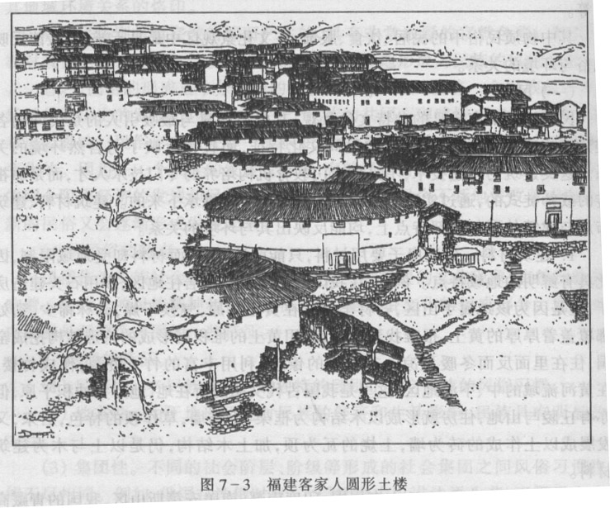

Slide 116
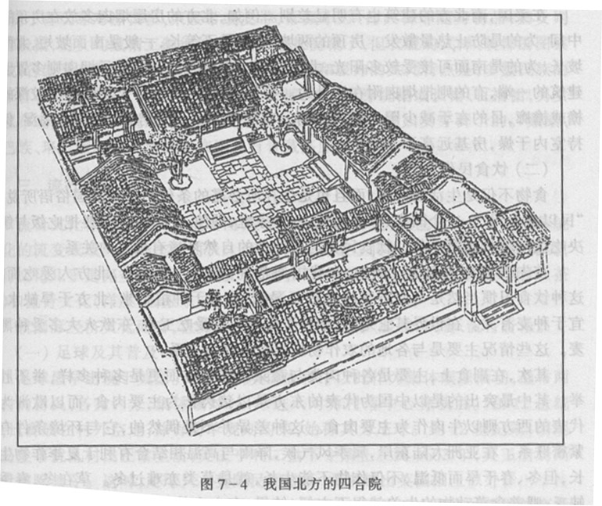

Slide 117
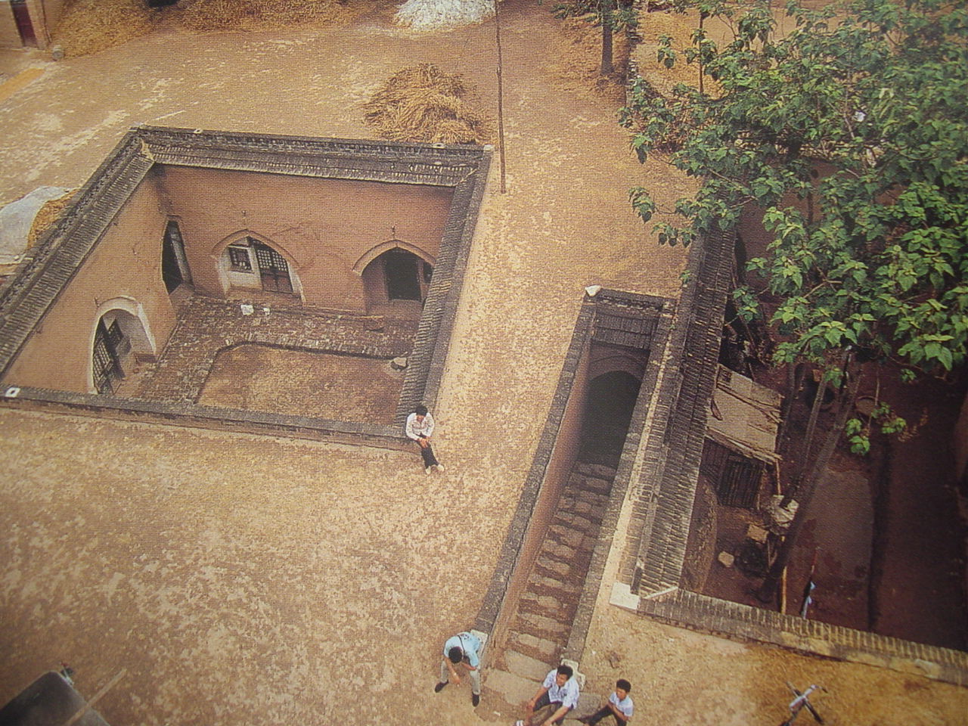

Slide 118
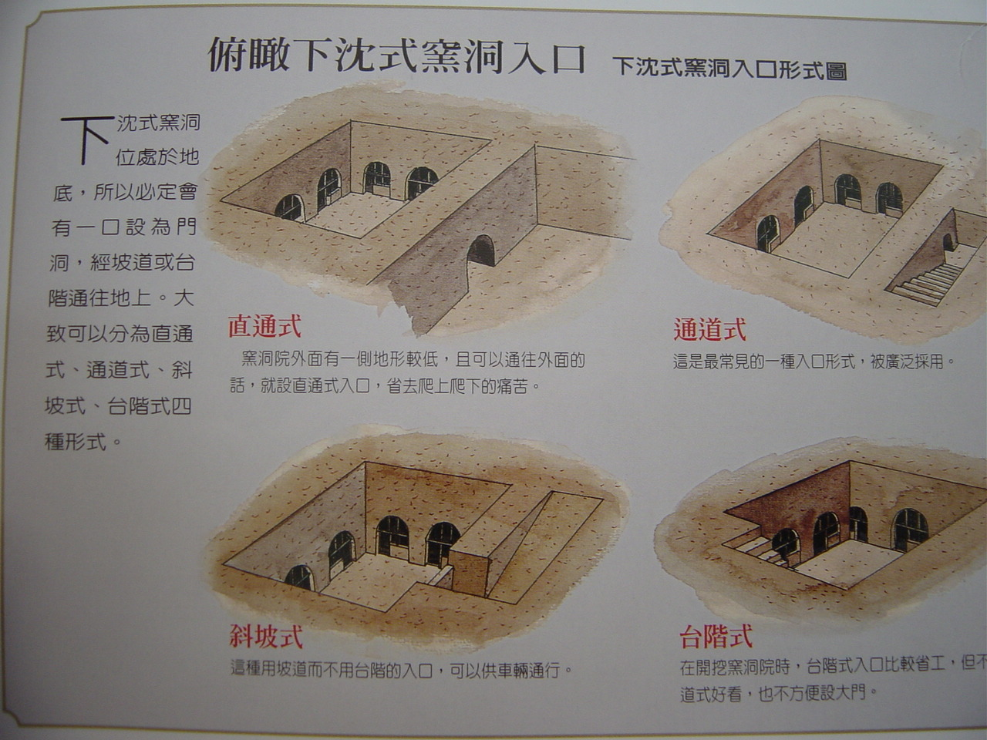

Slide 119
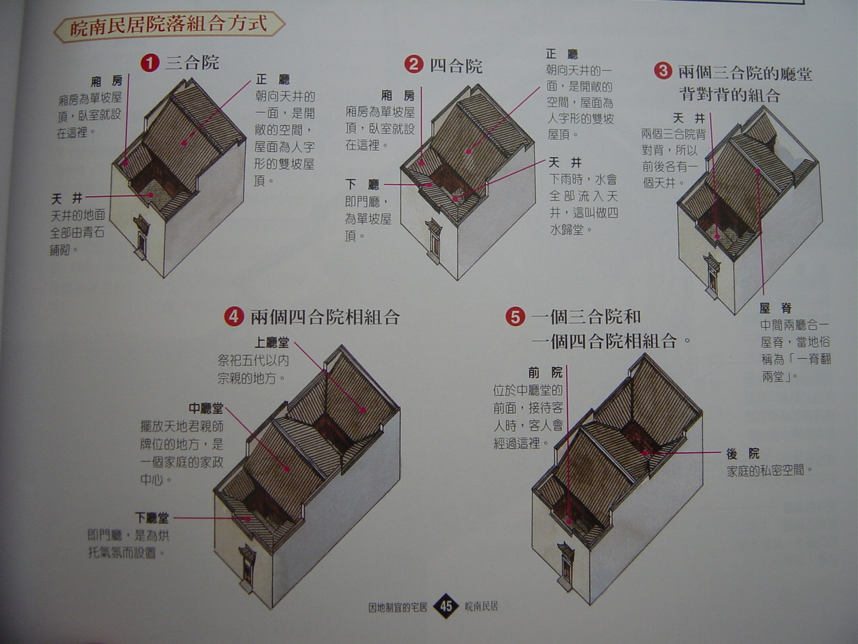

Slide 120
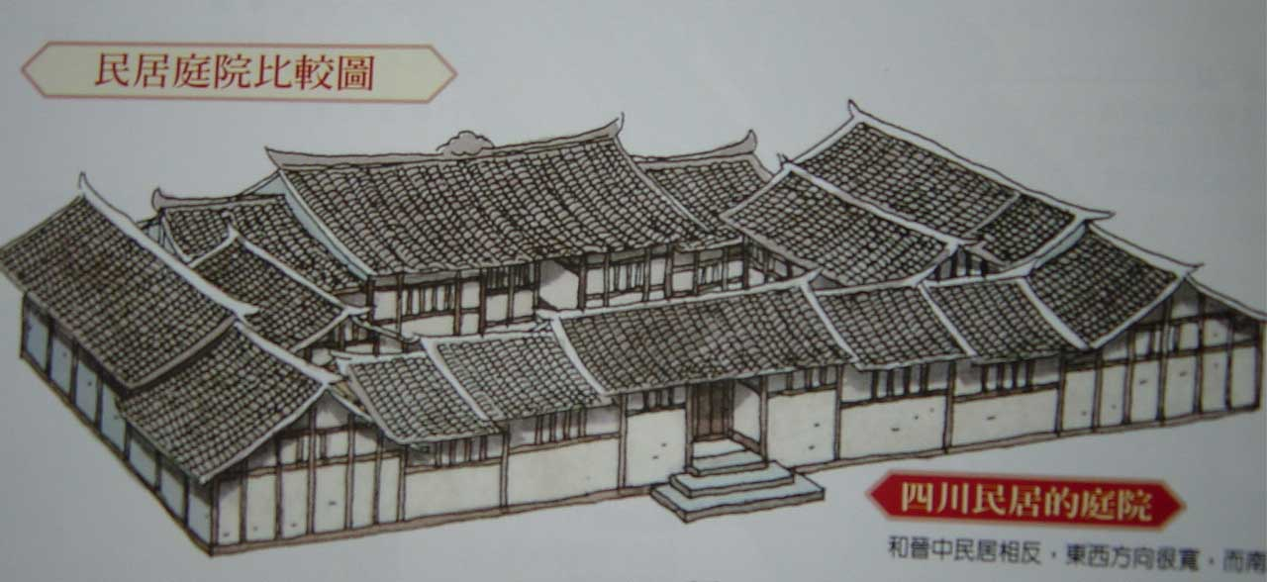

Slide 121
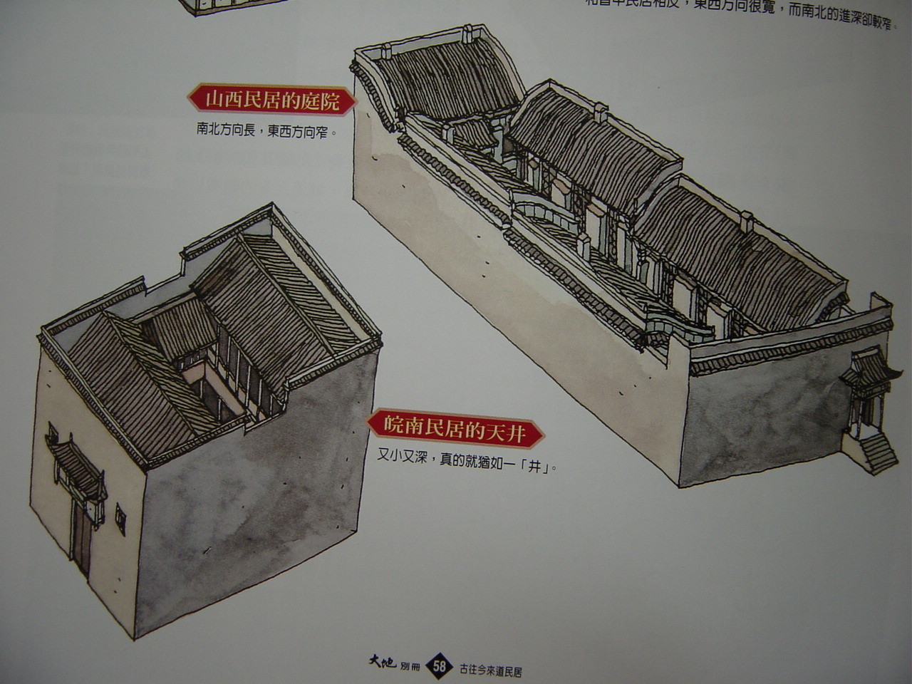

Slide 122
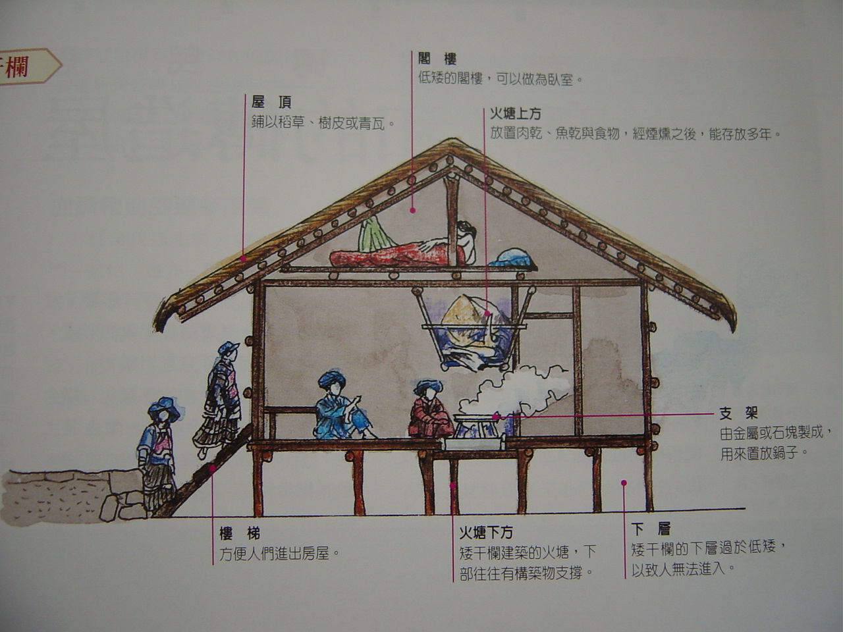

Slide 123
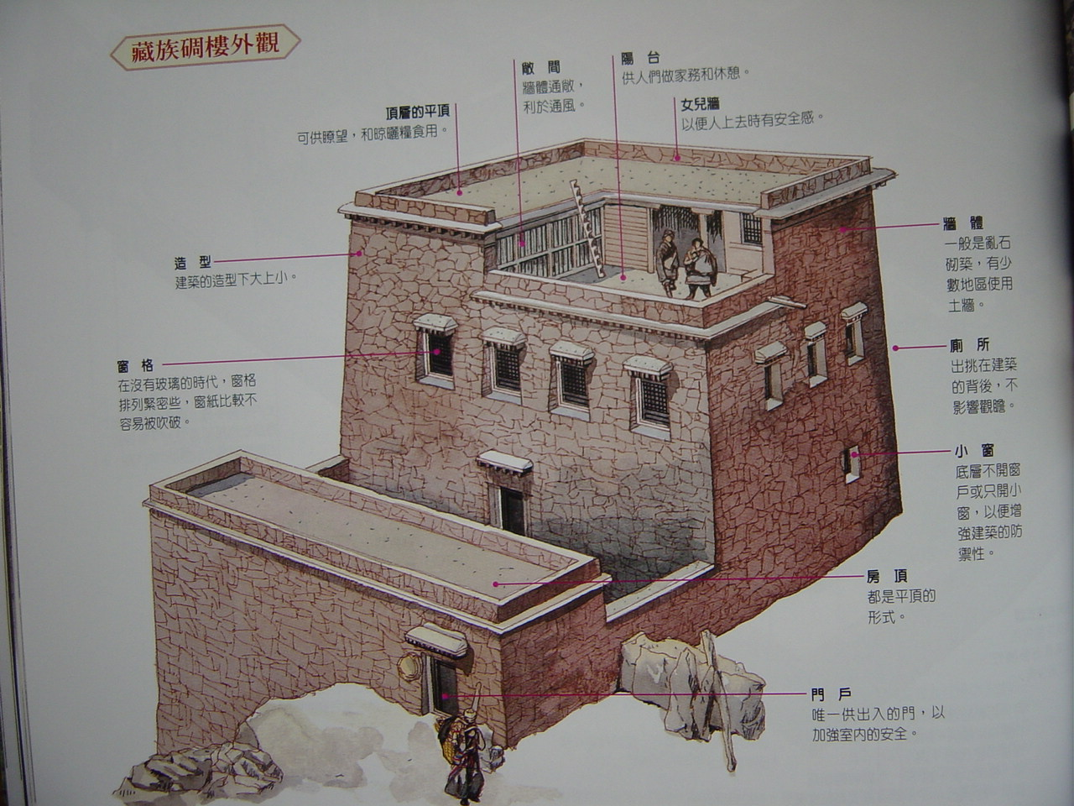

Slide 124
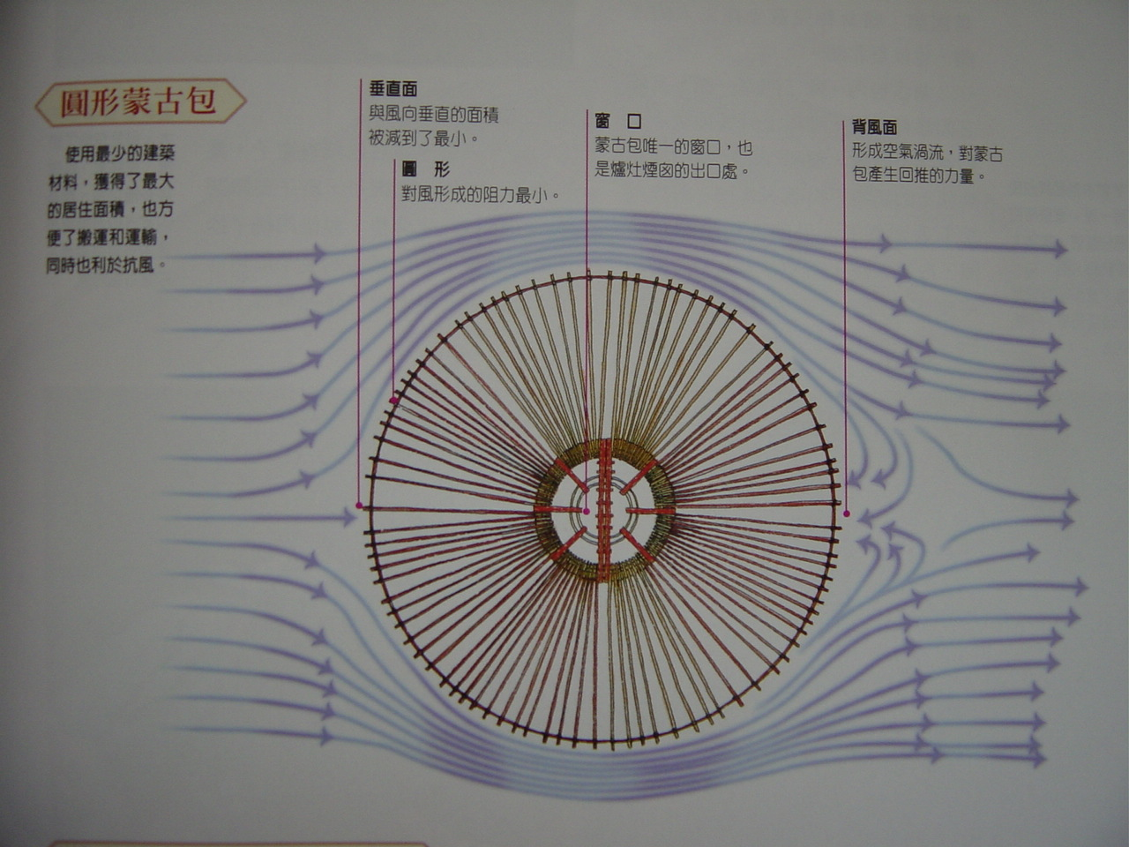

Slide 125
三、流行文化
（一）足球及其普及
（二）服装与快餐的扩散
（三）流行音乐的流行

Slide 126
思考题
1、查阅《中国统计年鉴》或《中国人口统计年鉴》，根据建国以来我国人口出生率、死亡率、自然增长率变化的数据，绘制中国人口转变过程图，并分析不同阶段的成因。
2、分析人口自然变动和机械变动（即人口迁移）的成因，思考人口变动对一个地方未来发展的影响。
3、中国人口分布的规律及其成因，论证中国人口分布的合理性。
4、民族对地理景观有什么影响。

